Slide 1
1
1
2
3
4
5

Slide 2
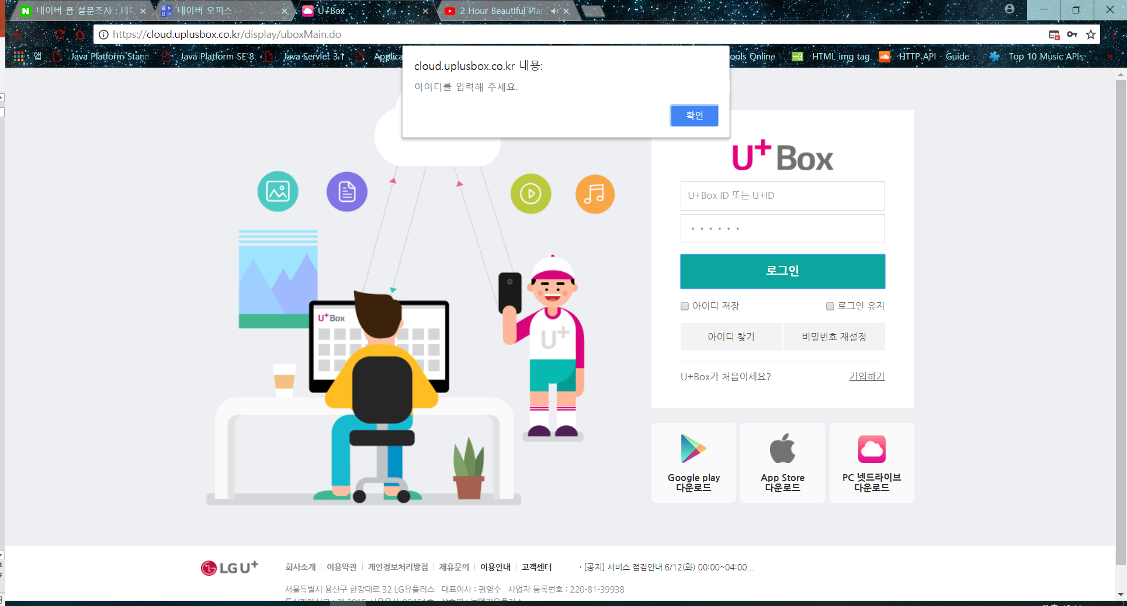
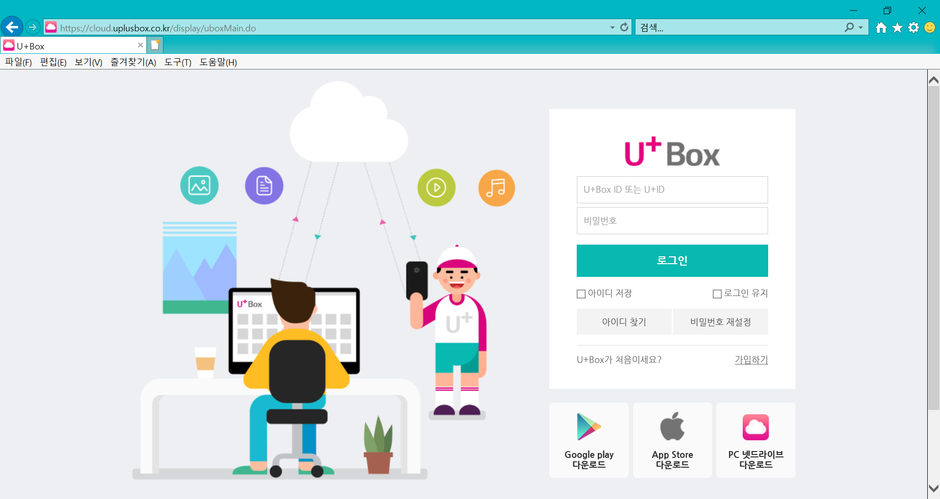

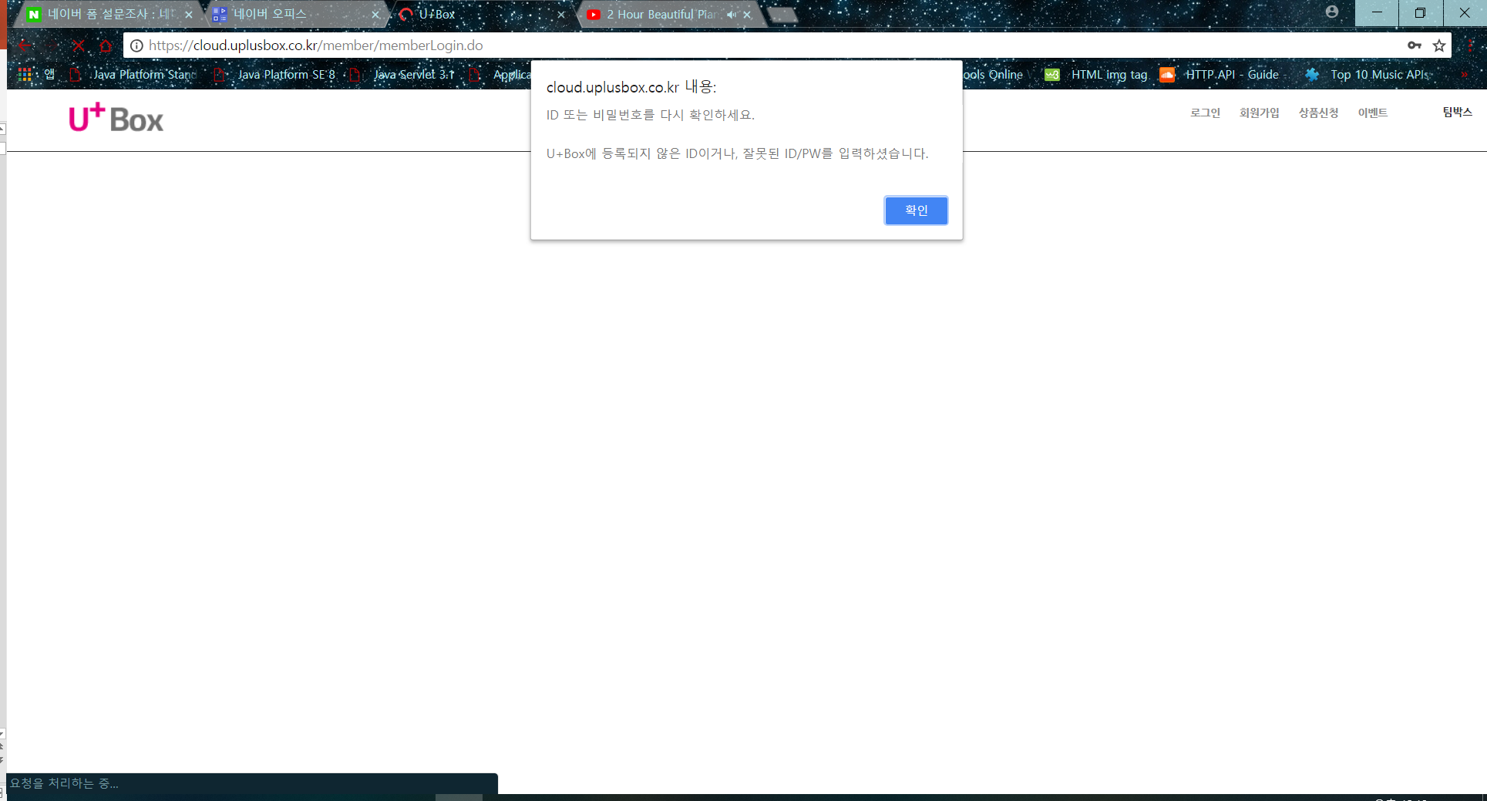
메인 페이지
메인 페이지 – 로그인 화면
아이디 입력 ( U+Box 또는 U+ID)
비밀번호 입력
로그인 버튼
아이디/비밀번호 입력후 클릭시 메인 페이지로 이동한다
아이디 입력후 비밀번호를 입력하지 않았을 경우
비밀번호 입력후 아이디를 입력하지 않았을 경우
아이디나 비밀번호가 존재하지 않을 경우
아이디 찾기
클릭시 아이디 찾기 화면으로 이동한다
비밀번호 재설정
클릭시 비밀번호 찾기 화면으로 이동한다
가입하기
클릭시 회원가입 화면으로 이동한다
4
5
1
2
6
3
7
8
9

Slide 3
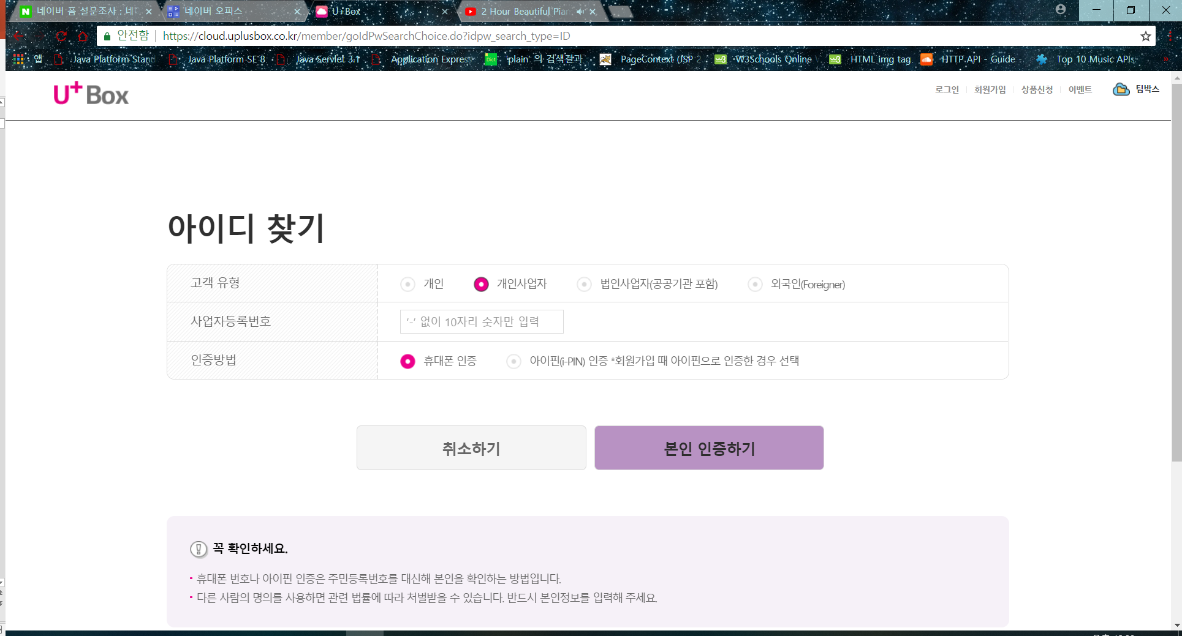
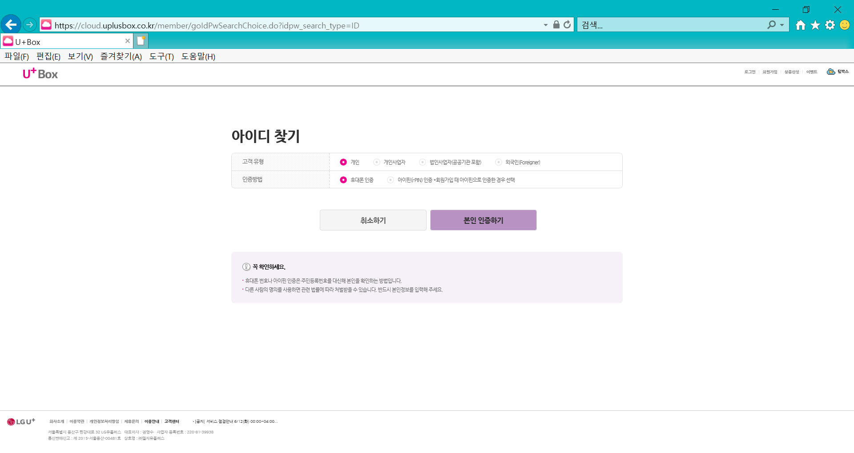
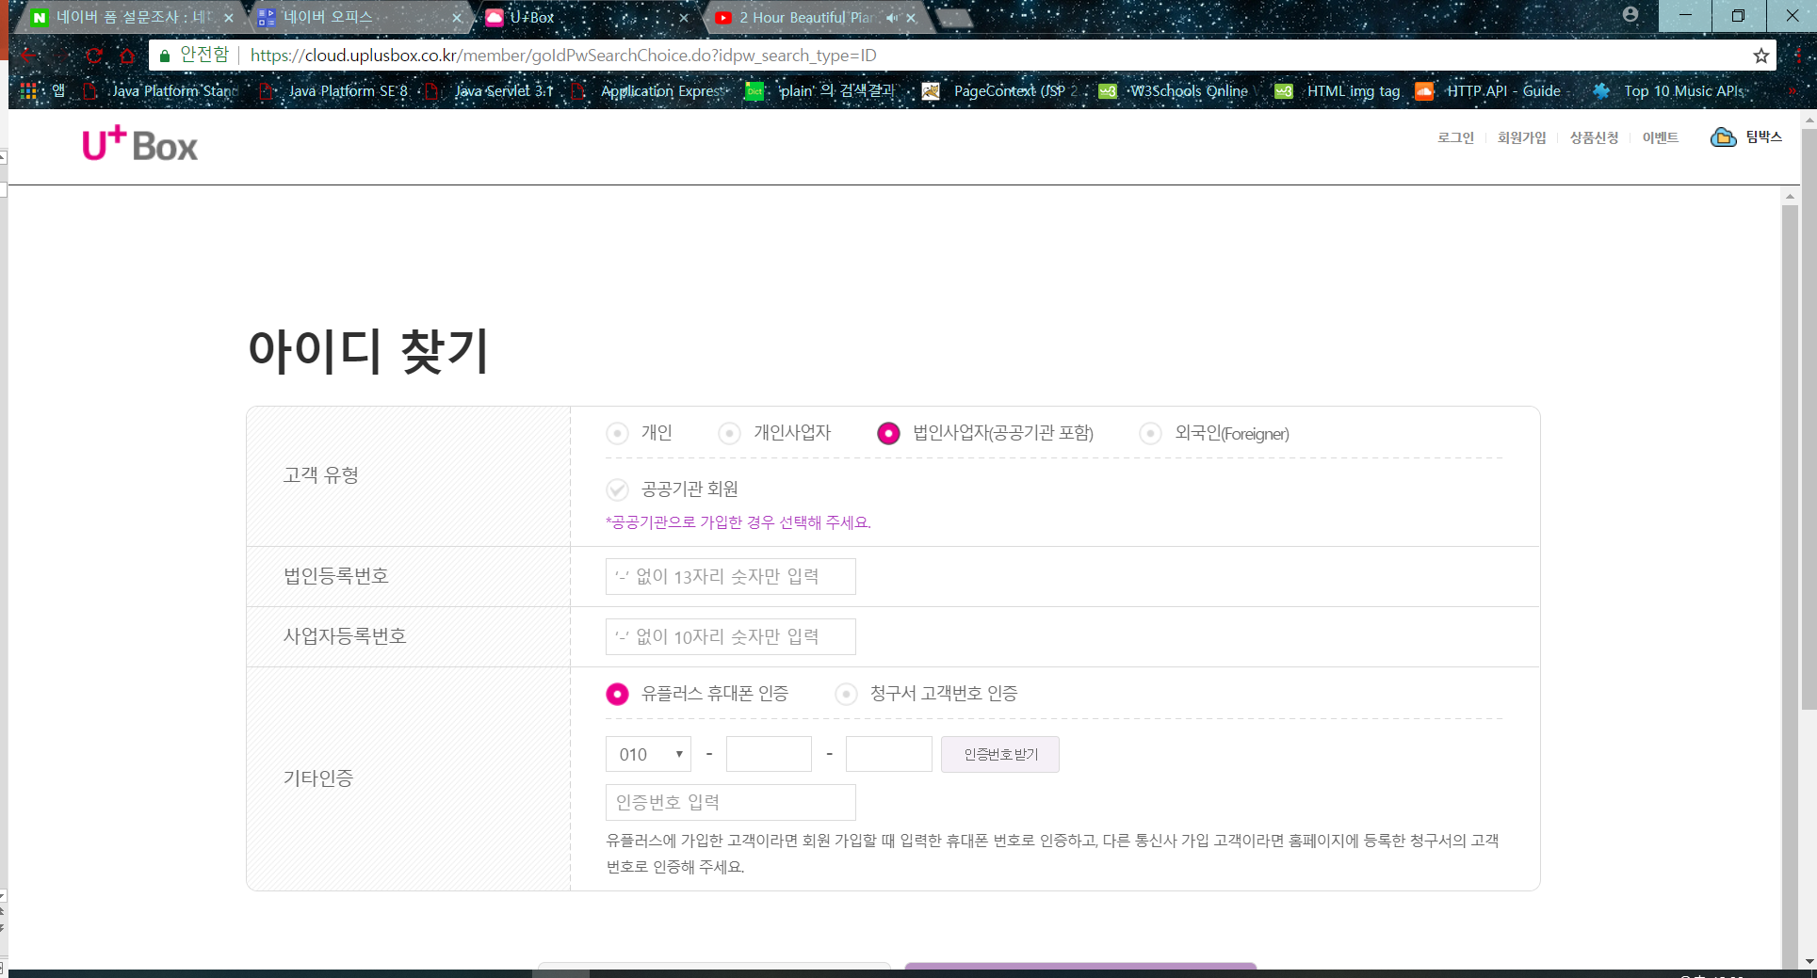
아이디 찾기
아이디 찾기 - 1
4
서비스 이름
아이디 찾기
고객 유형
개인, 개인사업자, 법인사업자, 외국인
인증 방법
휴대폰 인증 아이핀
4. 사업자등록번호
개인사업자 항목 선택시 나타난다
5. 법인사업자 입력항목
법인사업자 항목 선택시 고객유형/ 법인 등록번호/ 사업자 등록번호/ 기타인증 항목이 나타난다
1
2
3
1
2
3
5

Slide 4
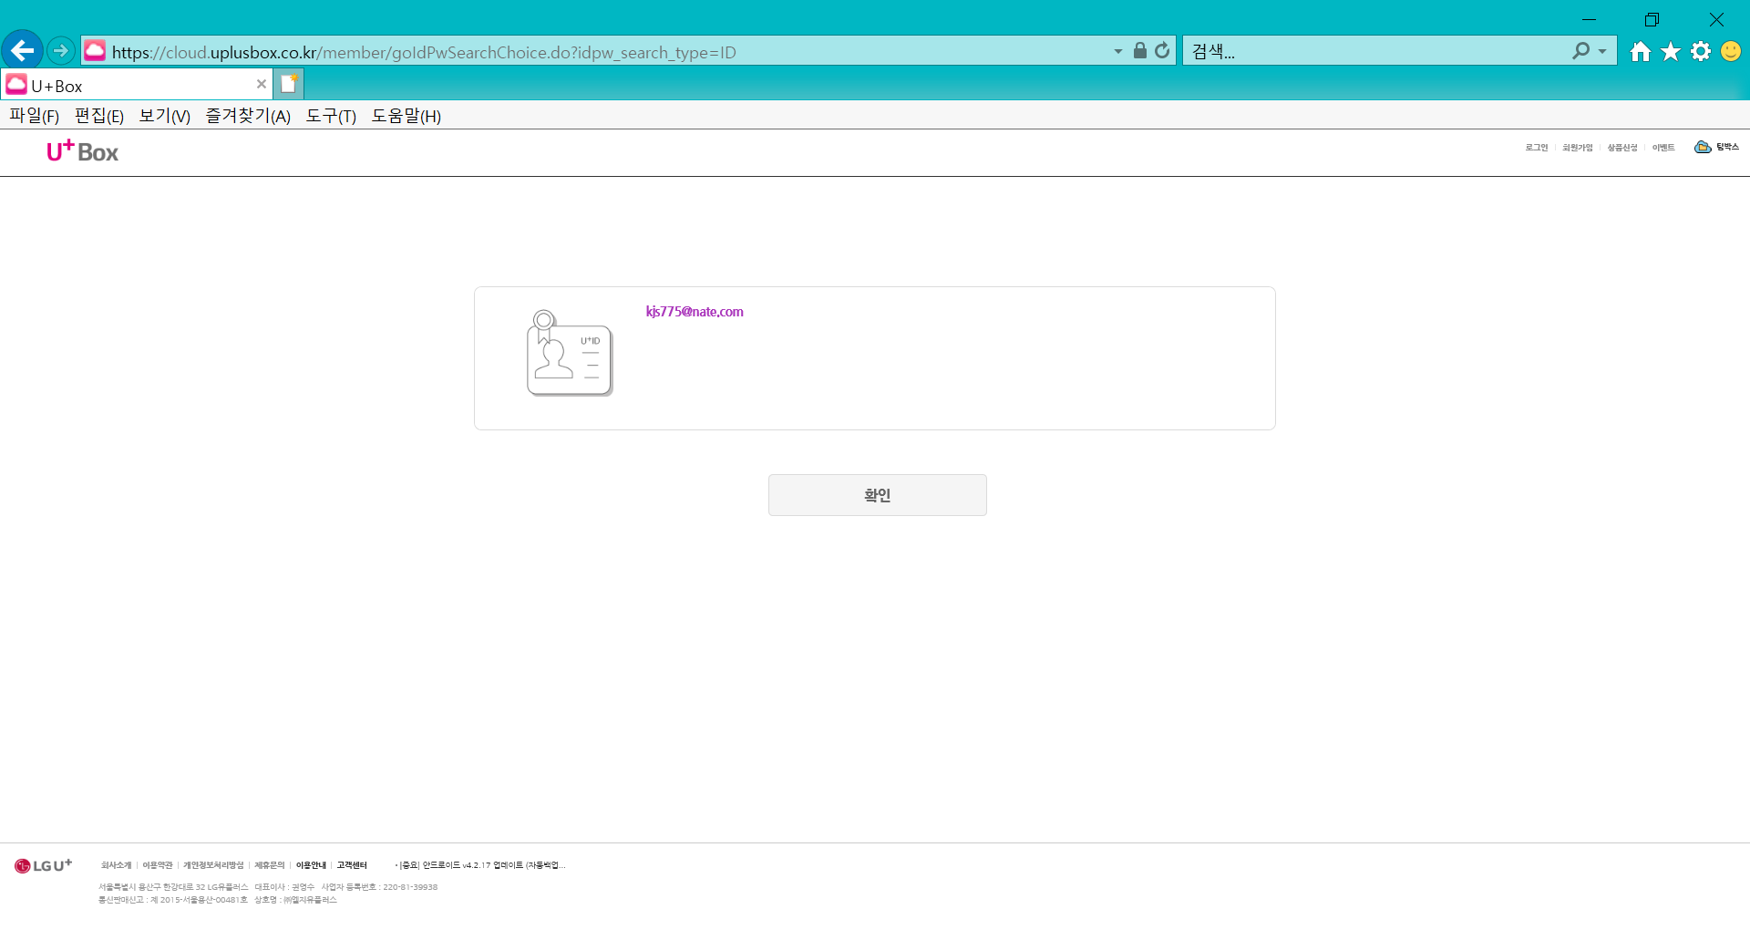
아이디 찾기
아이디 찾기 - 2
1. 본인 인증 성공 하면 회원 아이디 전체 제공.
1
1
2
3
4
5

Slide 5
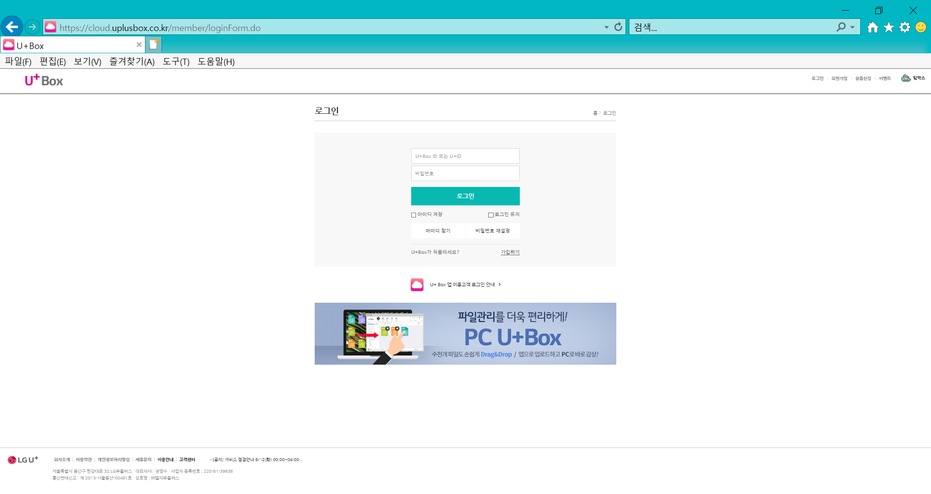
아이디 찾기
아이디 찾기 - 3
1. 아이디 찾기 성공 후 확인 버튼 누르면 로그인 페이지로 이동.
1
1
2
3
4
5

Slide 6
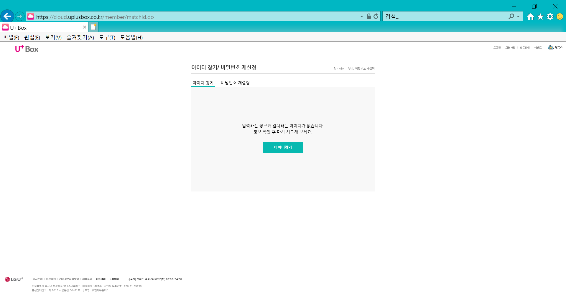
아이디 찾기
아이디 찾기 실패 - 5
아이디 찾기 실패 메시지 제공
입력하신 정보와 일치하는 아이디가 없습니다. 정보 확인 후 다시 시도해 보세요.
1
1
2
3
4
5

Slide 7
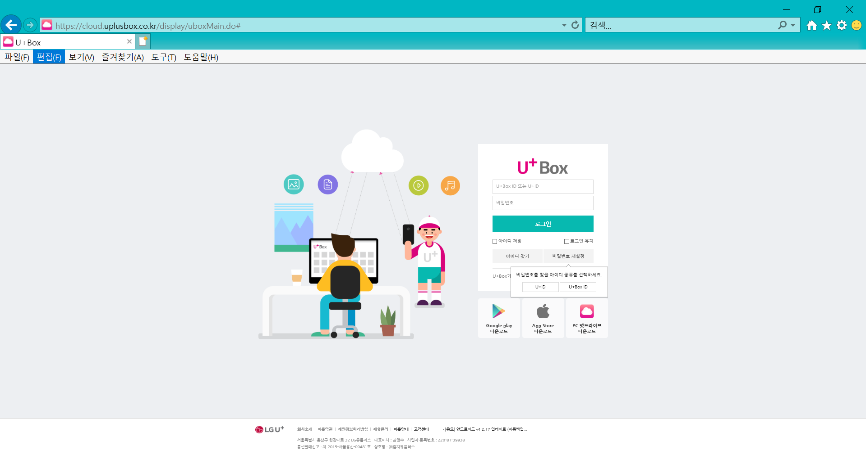
비밀번호 찾기
비밀번호 찾기 - 1
비밀번호 찾을 계정 분류 선택
U+Id, U+BoxId
1
2
1
3
4
5

Slide 8
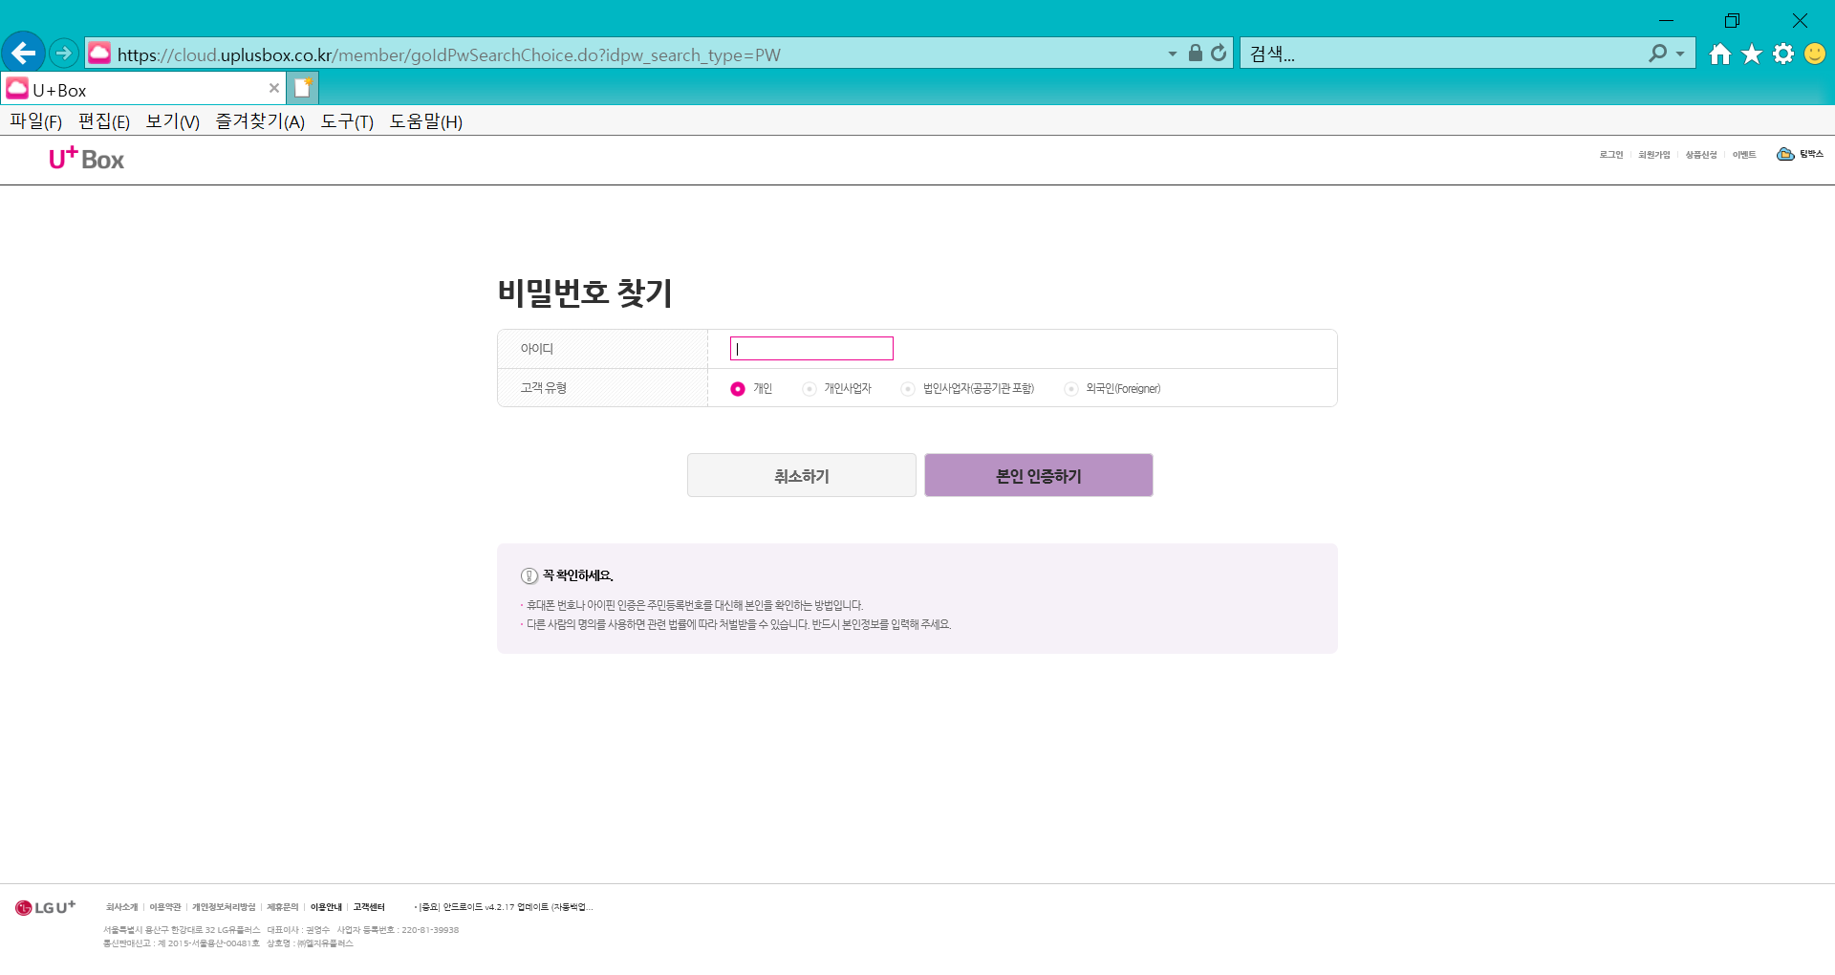
비밀번호 찾기
비밀번호 찾기 - 2
아이디
고객 유형
개인, 개인사업자, 법인사업자, 외국인
1
2
1
2
3
4
5

Slide 9
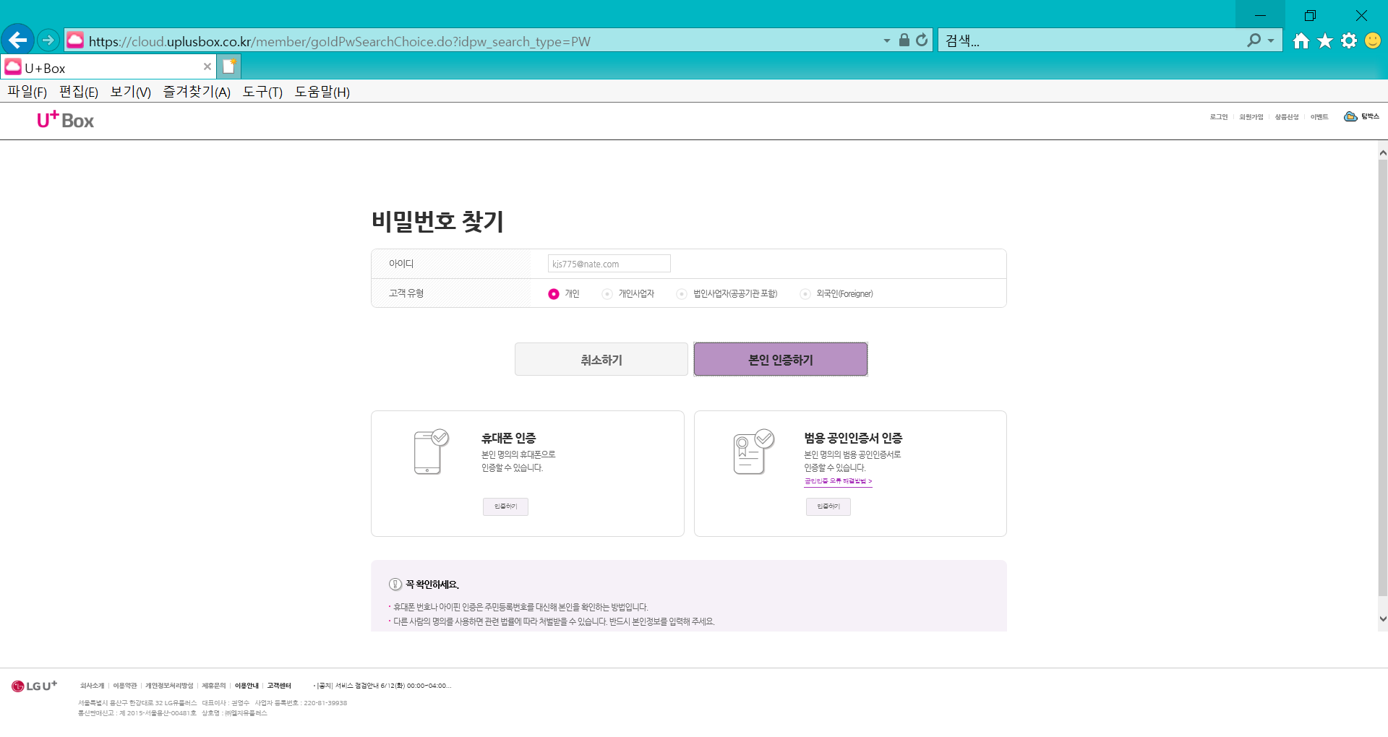
비밀번호 찾기
인증 - 3
휴대폰인증
범용 공인인증서 인증
1
1
2
2
3
4
5

Slide 10
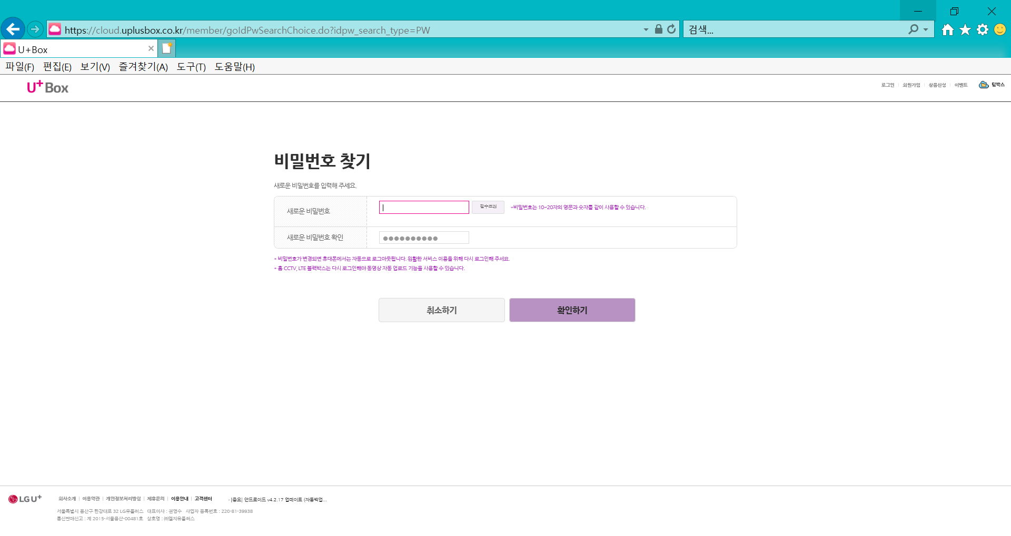
비밀번호 찾기
인증 성공 - 4
새로운 비밀번호
새로운 비밀번호 확인
새로운 비밀번호와 일치해야 등록이 가능해진다
1
2
1
2
3
4
5

Slide 11
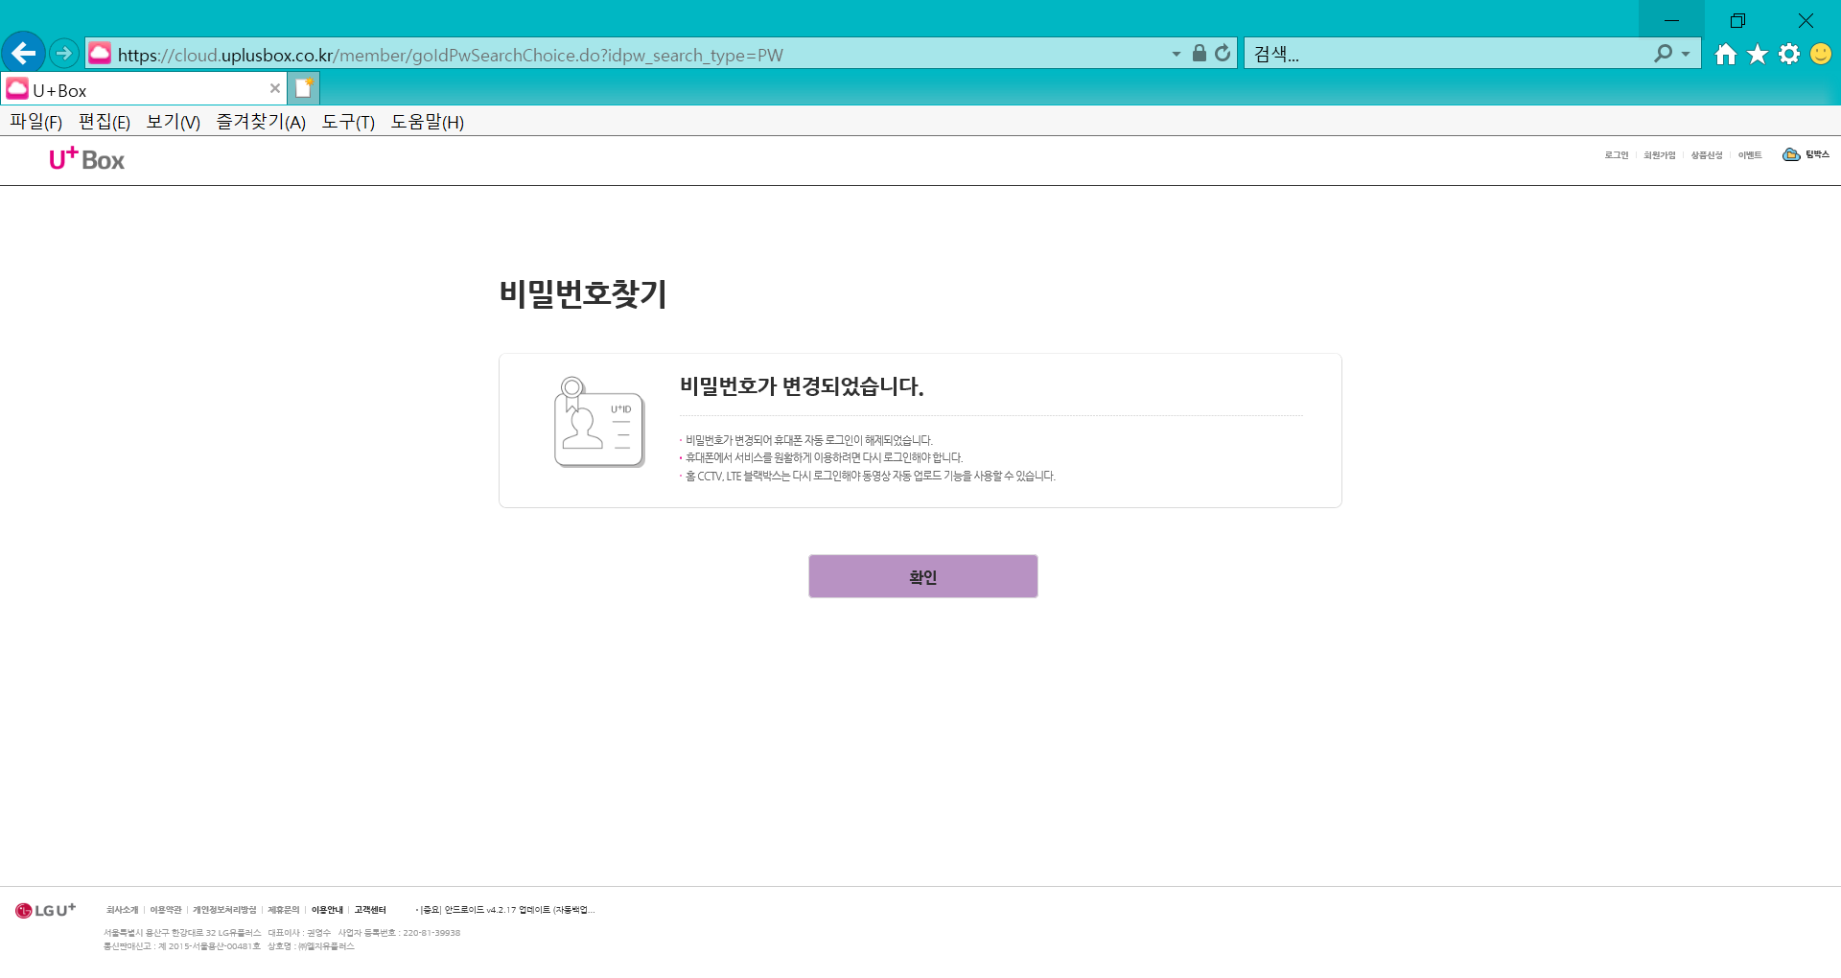
비밀번호 찾기
비밀번호 찾기 완료 - 5
1. 비밀번호가 변경되었습니다.
1
1
2
3
4
5

Slide 12

비밀번호 찾기
비밀번호 찾기 완료 - 6
1. 비밀번호 찾은 후 확인 버튼 누르면 로그인 화면으로 이동.
1
1
2
3
4
5

Slide 13
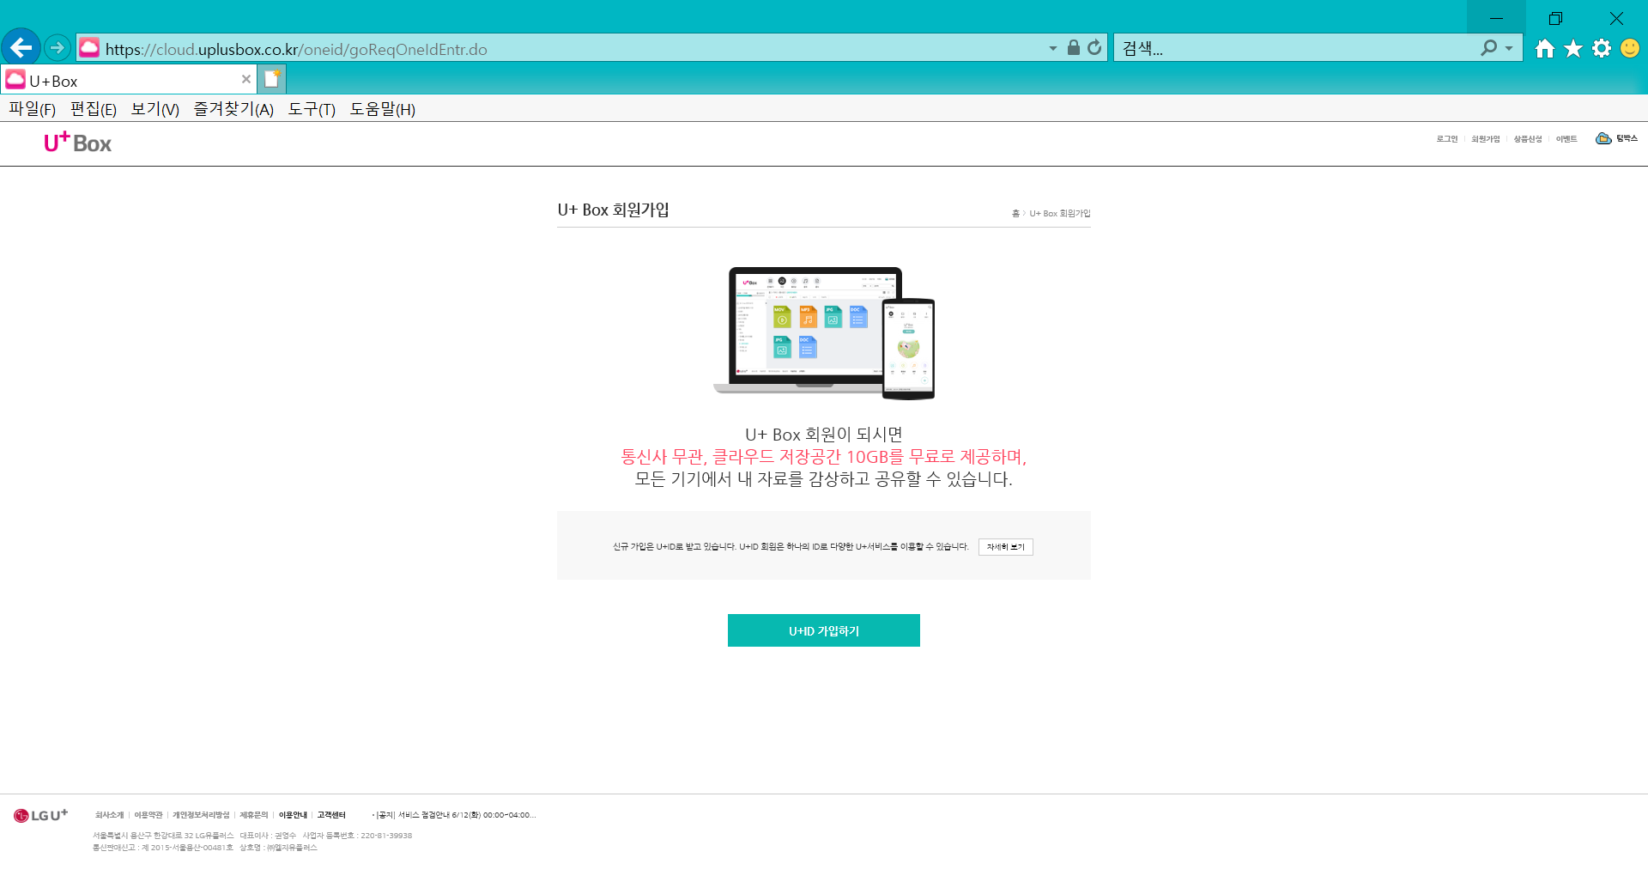
회원 가입
회원 가입 - 1
회원 가입 홍보 메시지
U+Box 회원이 되시면 통신사 무관, 클라우드 저장공간 10GB를 무료로 제공하며, 모든 기기에서 내 자료를 감상하고 공유할 수 있습니다.
공유 없으면서 있다고 거짓말.
1
2
3
4
5

Slide 14
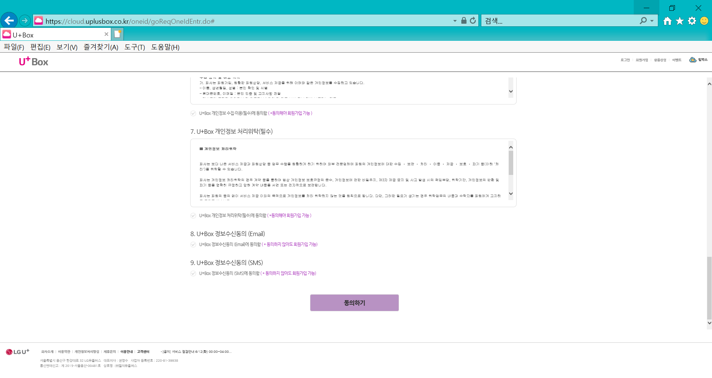
회원가입
약관 동의 - 2
1. 회원가입시 동의 해야 하는 약관들이 나타난다
1
1
2
3
4
5

Slide 15
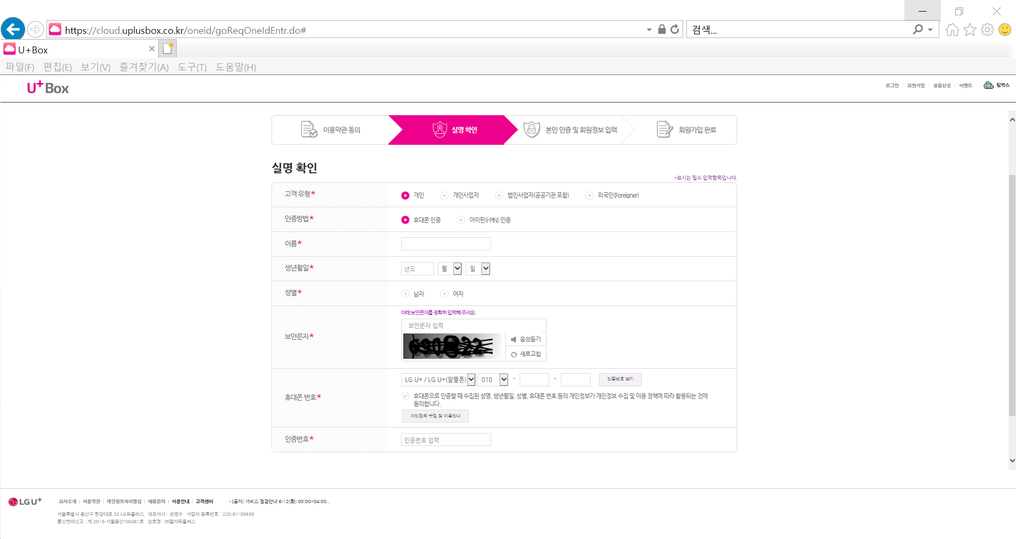
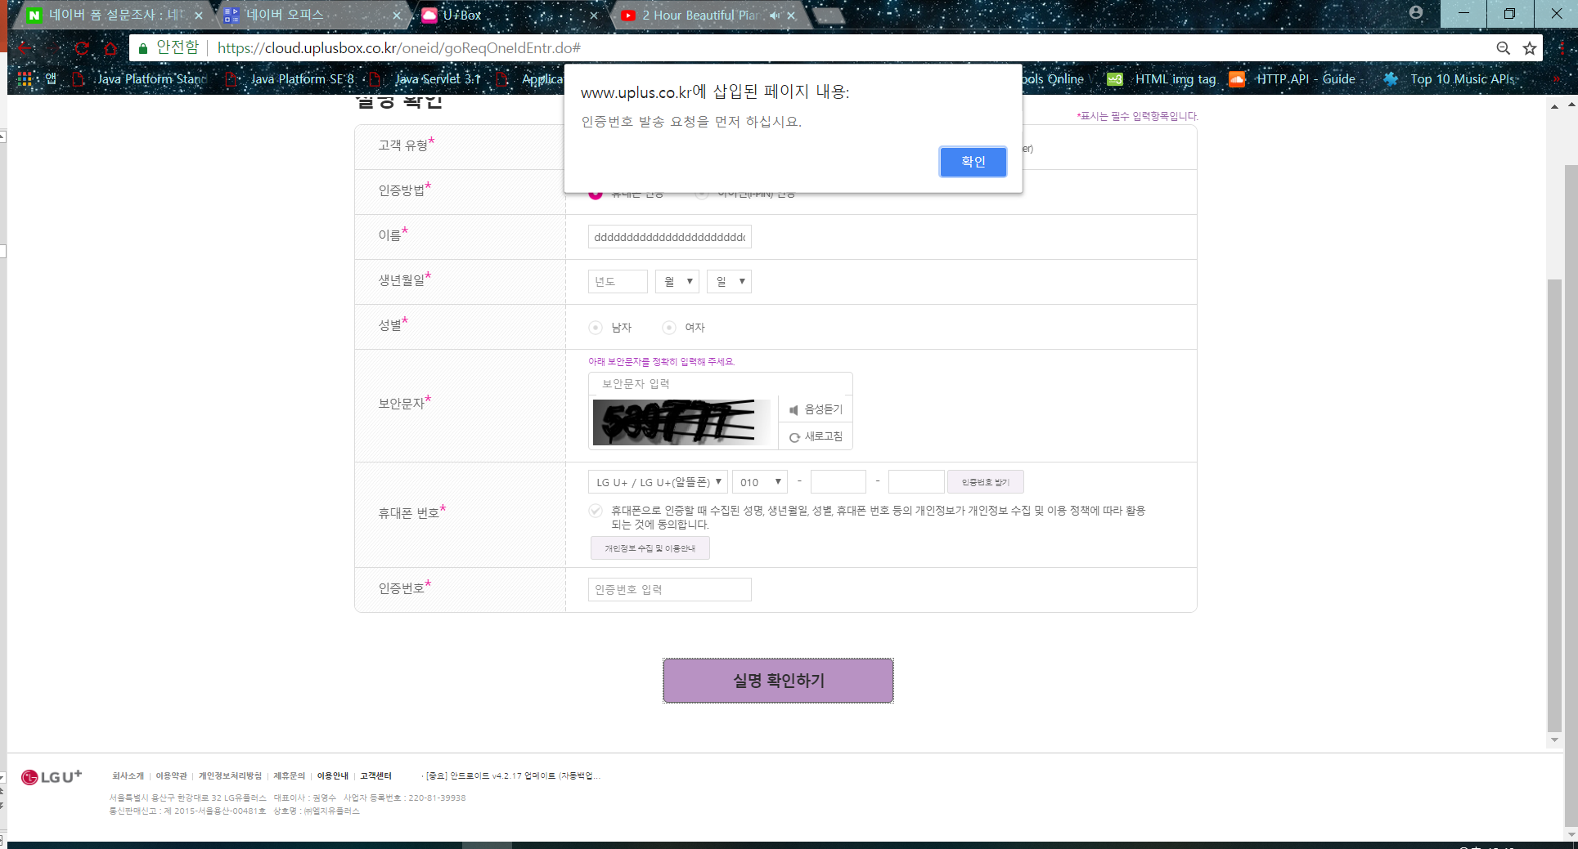
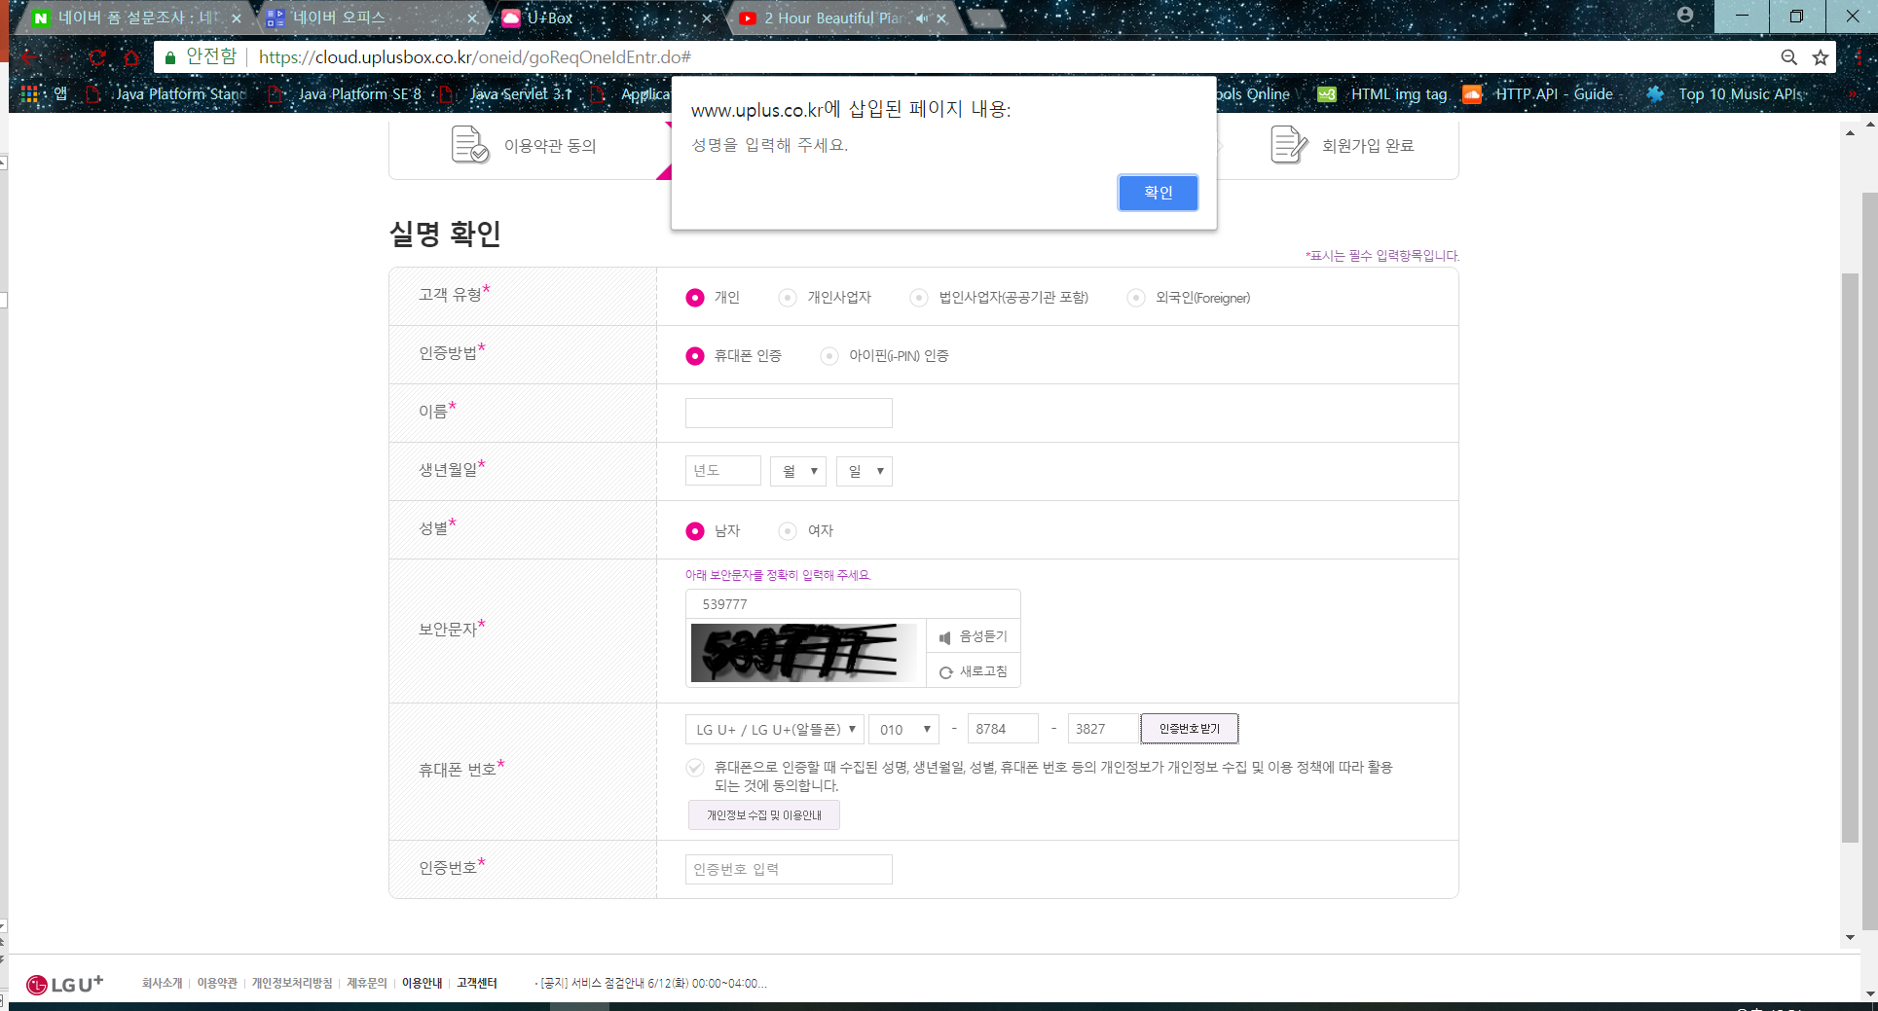
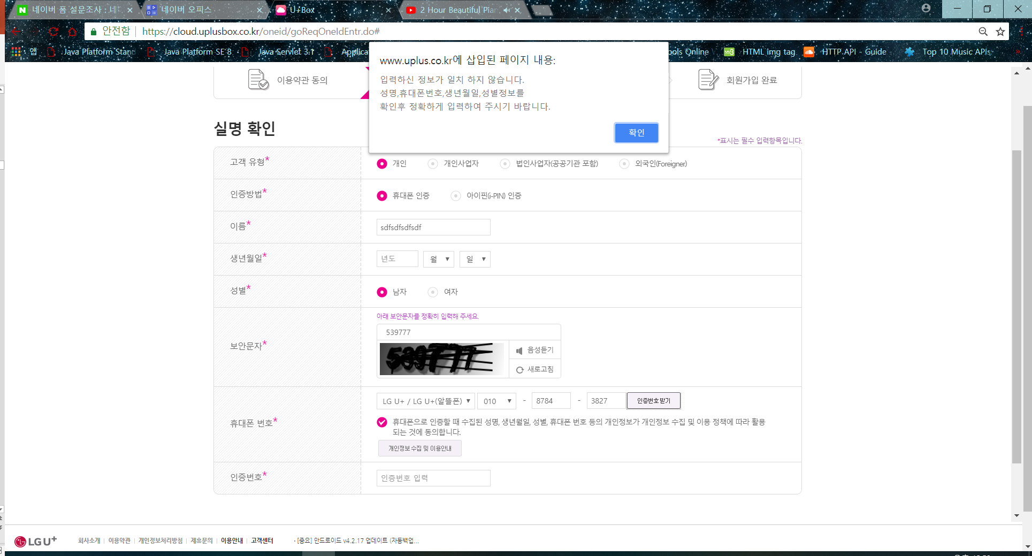
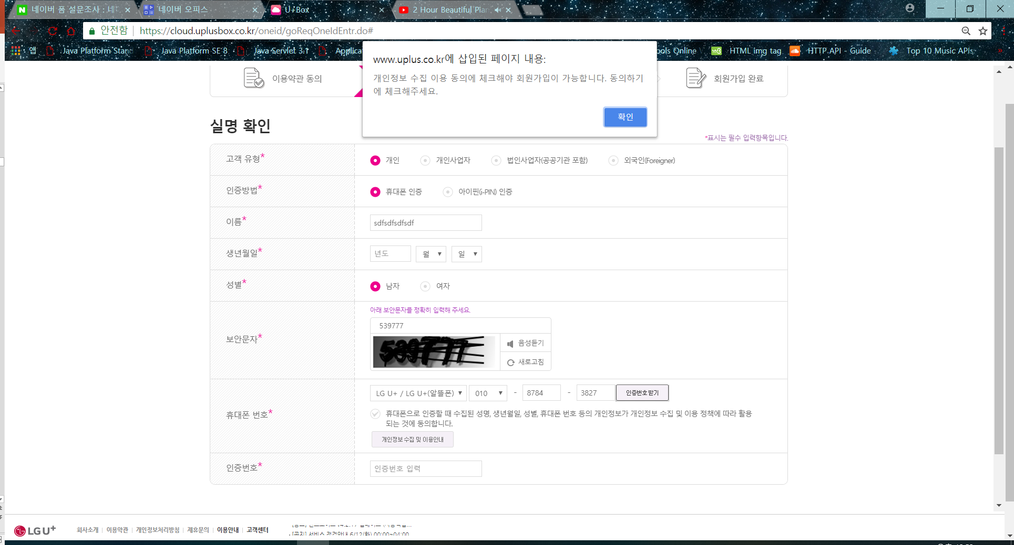
회원가입
회원 정보 입력 - 3
고객유형
개인, 개인사업자, 법인사업자, 외국인
인증방법(휴대폰인증, 아이핀)
이름
생년월일(년도, 월, 일)
성별 (남자, 여자)
보안문자
휴대폰번호(인증)
인증번호
인증번호 발송 요청하지 않았을 경우
성명을 입력하지 않았을 경우
입력정보가 일치하지 않았을 경우
수집 이용 동의에 체크하지 않았을 경우
9
1
2
3
1
4
5
2
6
3
7
4
8
10
11
9
5
12
9

Slide 16
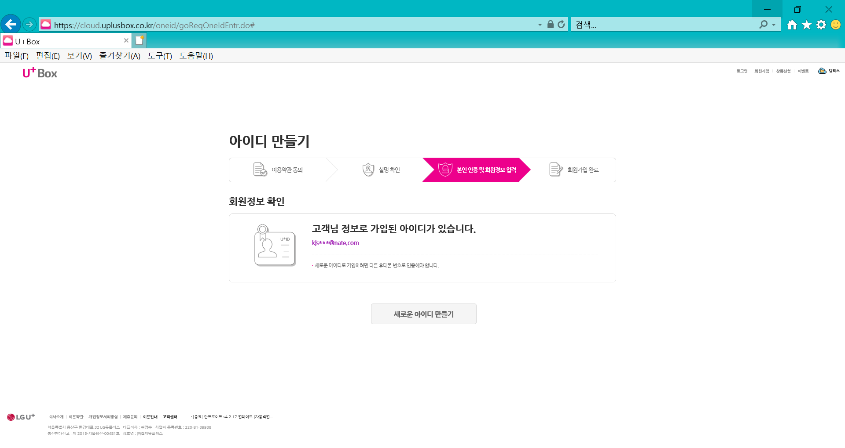
회원가입
회원가입 - 4
가입한 아이디가 있는 경우 아이디를 표시한다.
새로운 아이디 만들기버튼
클릭시 회원가입 화면으로 이동한다
1
1
2
2
3
4
5

Slide 17
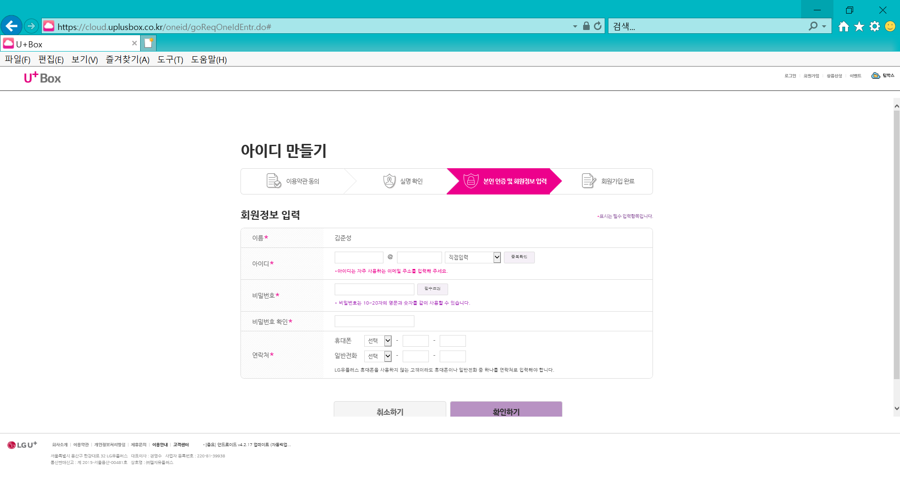
회원 가입
회원 정보 입력 - 5
이름
아이디(중복검사, 이메일 입력)
비밀번호(10자 ~ 20 자 영문 숫자 필수)
비밀번호 확인
연락처
1
1
2
2
3
4
3
5
4
5

Slide 18
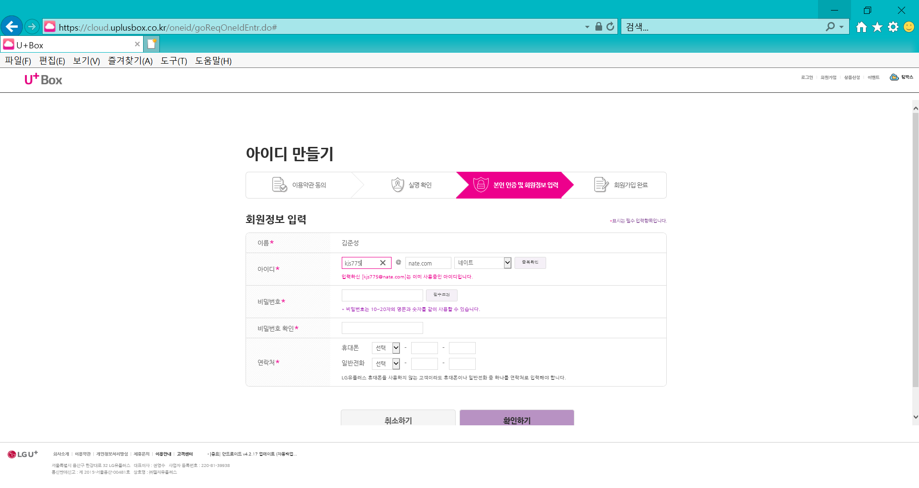
회원 가입
아이디 중복 검사 - 6
중복 메시지
입력하신[아이디]는 이미 사용중인 아이디입니다.
1
1
2
3
4
5

Slide 19

회원가입
회원가입 - 7
사용가능한 아이디
입력하신 [아이디]는 사용 가능한 이메일입니다.
1
2
1
3
4
5

Slide 20
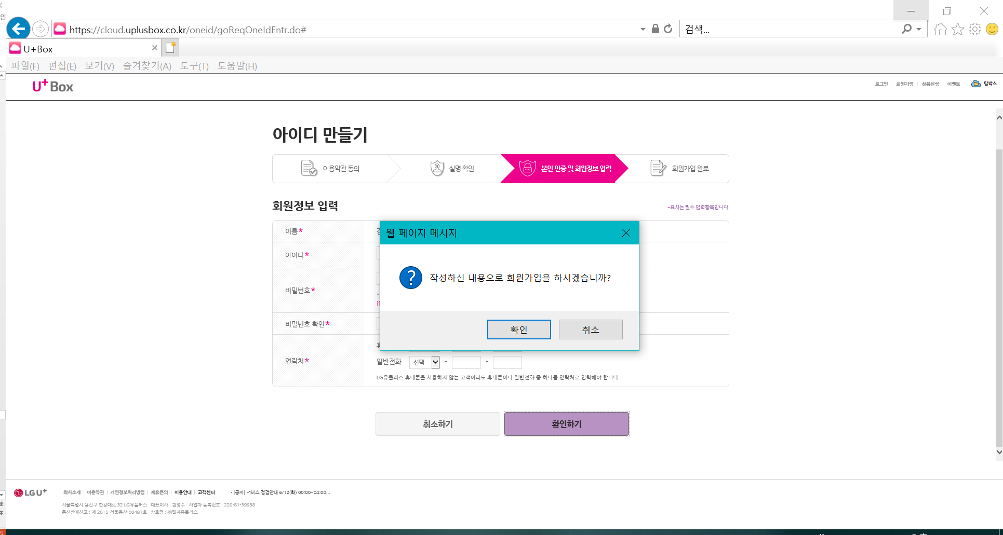
회원가입
회원 가입 - 8
회원가입 여부 메시지창
작성하신 내용으로 회원가입을 하시겠습니까?
1
1
2
3
4
5

Slide 21
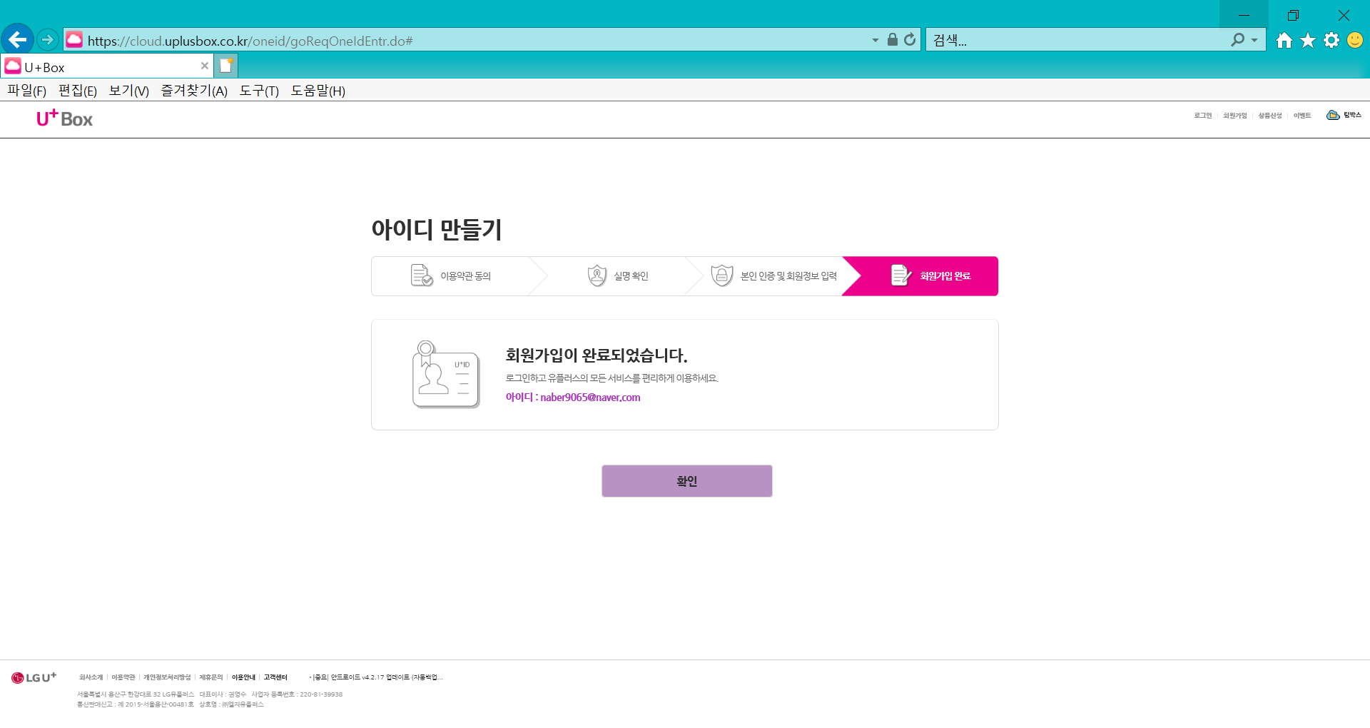
회원가입
회원가입 성공 - 9
회원가입이 완료되었습니다.
회원 아이디 제공.
1
1
2
3
4
5

Slide 22
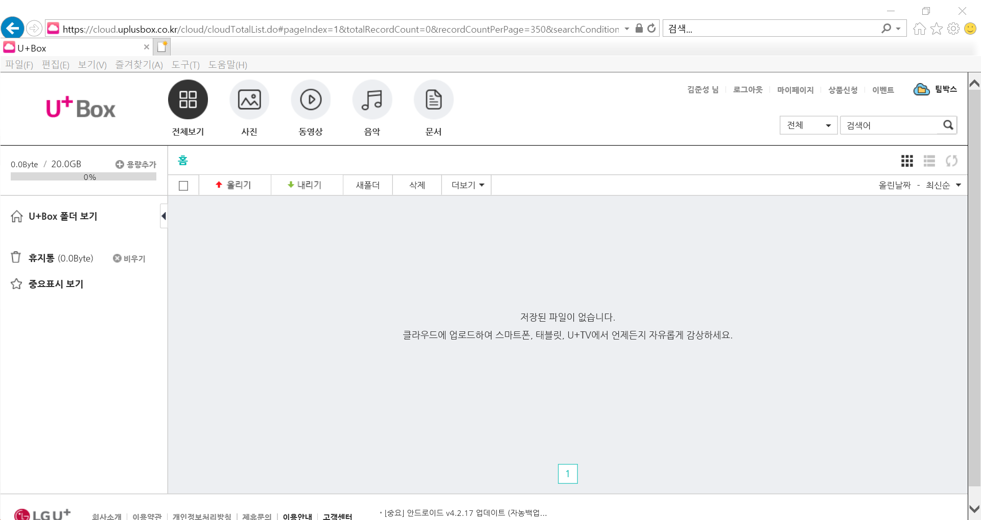
메인 페이지(로그인 성공)
메인페이지 - 1
11
전체보기 ( 메인 페이지) 사진, 동영상, 음악, 문서 파일을 한 페이지에서 모든파일을 제공한다.
사진 사진파일만 제공하는 페이지로 이동한다
동영상 동영상 파일만 제공하는 페이지로 이동한다
음악 음악 파일만 제공하는 페이지로 이동한다
문서 문서 파일만 제공하는 페이지로 이동한다
로그인 성공시 유저이름 표시 (이름)님
클릭시 로그아웃 한다
마이페이지 나의 U+Box 사용 현황과 구매상품 회원 정보 변경 및 서비스 해지가 가능한 페이지로 이동한다
12
2
6
7
8
9
10
11
1
2
3
4
5
3
12
4
13
14
15
16
17
18
19
23
24
20
5
21
22

Slide 23
메인 페이지(로그인 성공)
메인페이지 - 2
11
상품신청 U+Box에서 제공하는 유료 상품들과 PC와 핸드폰, TV에서 사용가능한 프로그램 소개
이벤트 U+Box에서 진행중인 이벤트 소개하는 페이지
팀박스 B+Box와 제휴 프로그램 팀박스 페이지 연결
검색기능 전체, 사진, 동영상, 음악, 문서 검색 기능 제공
사용 용량과 전체 용량 표시와 용량 추가 기능( 용량추가는 요금발생)
파일 전체 선택
파일 순서 변경(올리기)
파일 순서 변경(내리기)
12
2
6
7
8
9
10
11
1
2
3
4
5
3
12
4
13
14
15
16
17
18
19
23
24
20
5
21
22

Slide 24
메인 페이지(로그인 성공)
메인 페이지 - 3
11
새폴더 폴더로 파일들을 나눠서 관리할 수 있는 기능
클릭시 폴더 생성화면으로 이동한다
삭제
클릭시 삭제 화면으로 이동한다
더보기(파일 이동, 복사)
정렬 유형 올린날짜, 이름, 크기
정렬 유형 오래된순, 최신순
U+Box폴더보기 최상위 폴더로 이동
휴지통(용량)
클릭시 휴지통 화면으로 이동한다
중요표시 보기 중요표시를 남긴 파일만 검색
12
2
6
7
8
9
10
11
1
2
3
4
5
3
12
4
13
14
15
16
17
18
19
20
21
22
5
22
23

Slide 25
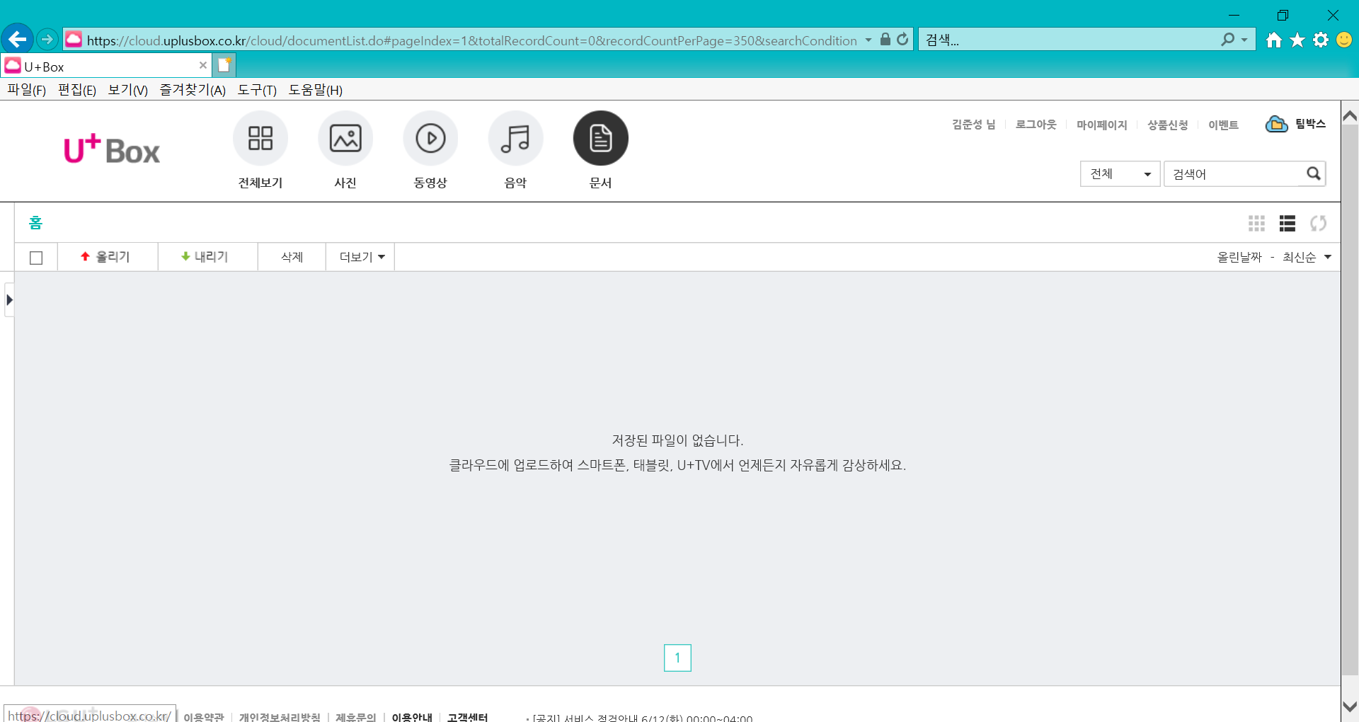
1
2
3
4
5

Slide 26
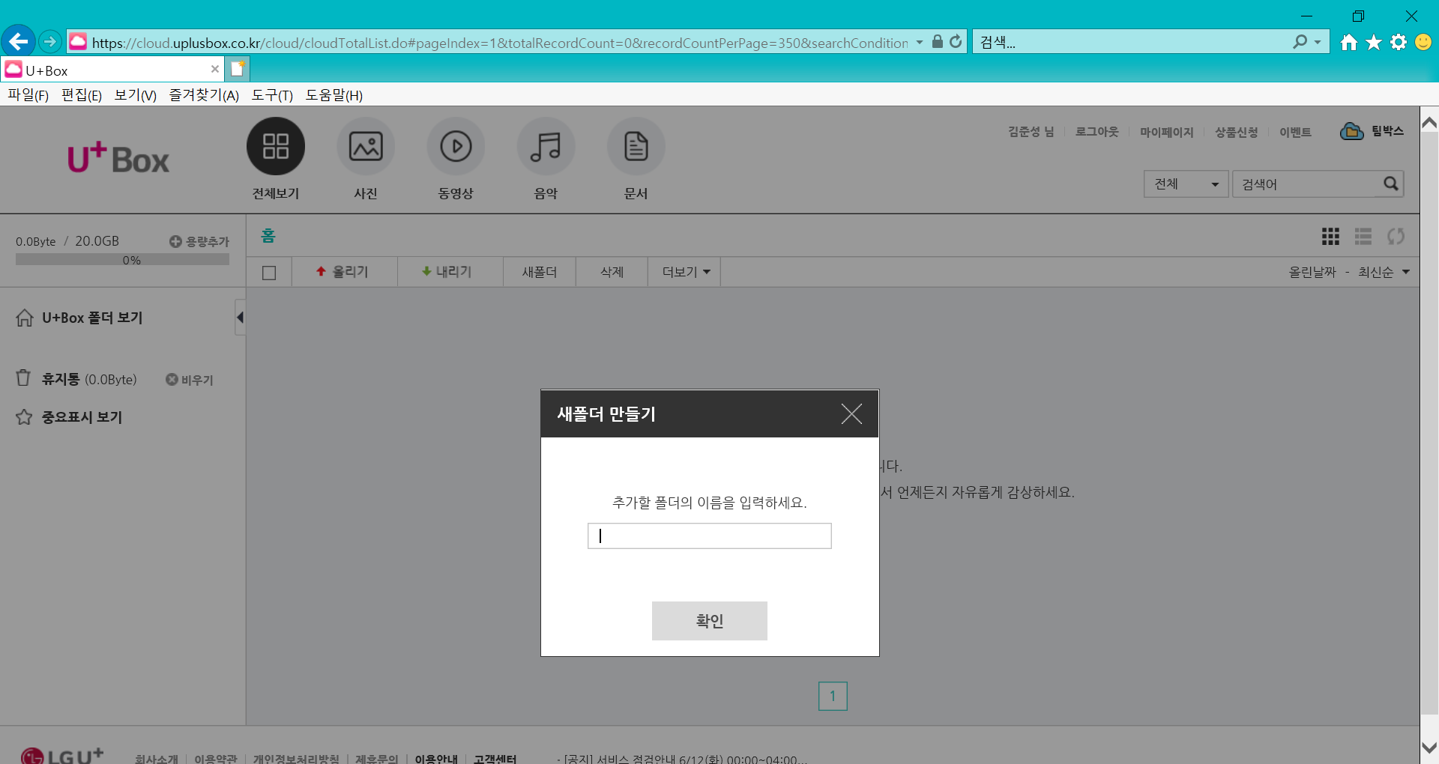
폴더 생성
폴더 생성 - 1
입력 요청 메시지 추가할 폴더의 이름을 입력하세요.
폴더 명 입력 칸
확인 버튼
4
5
1
2
3

Slide 27
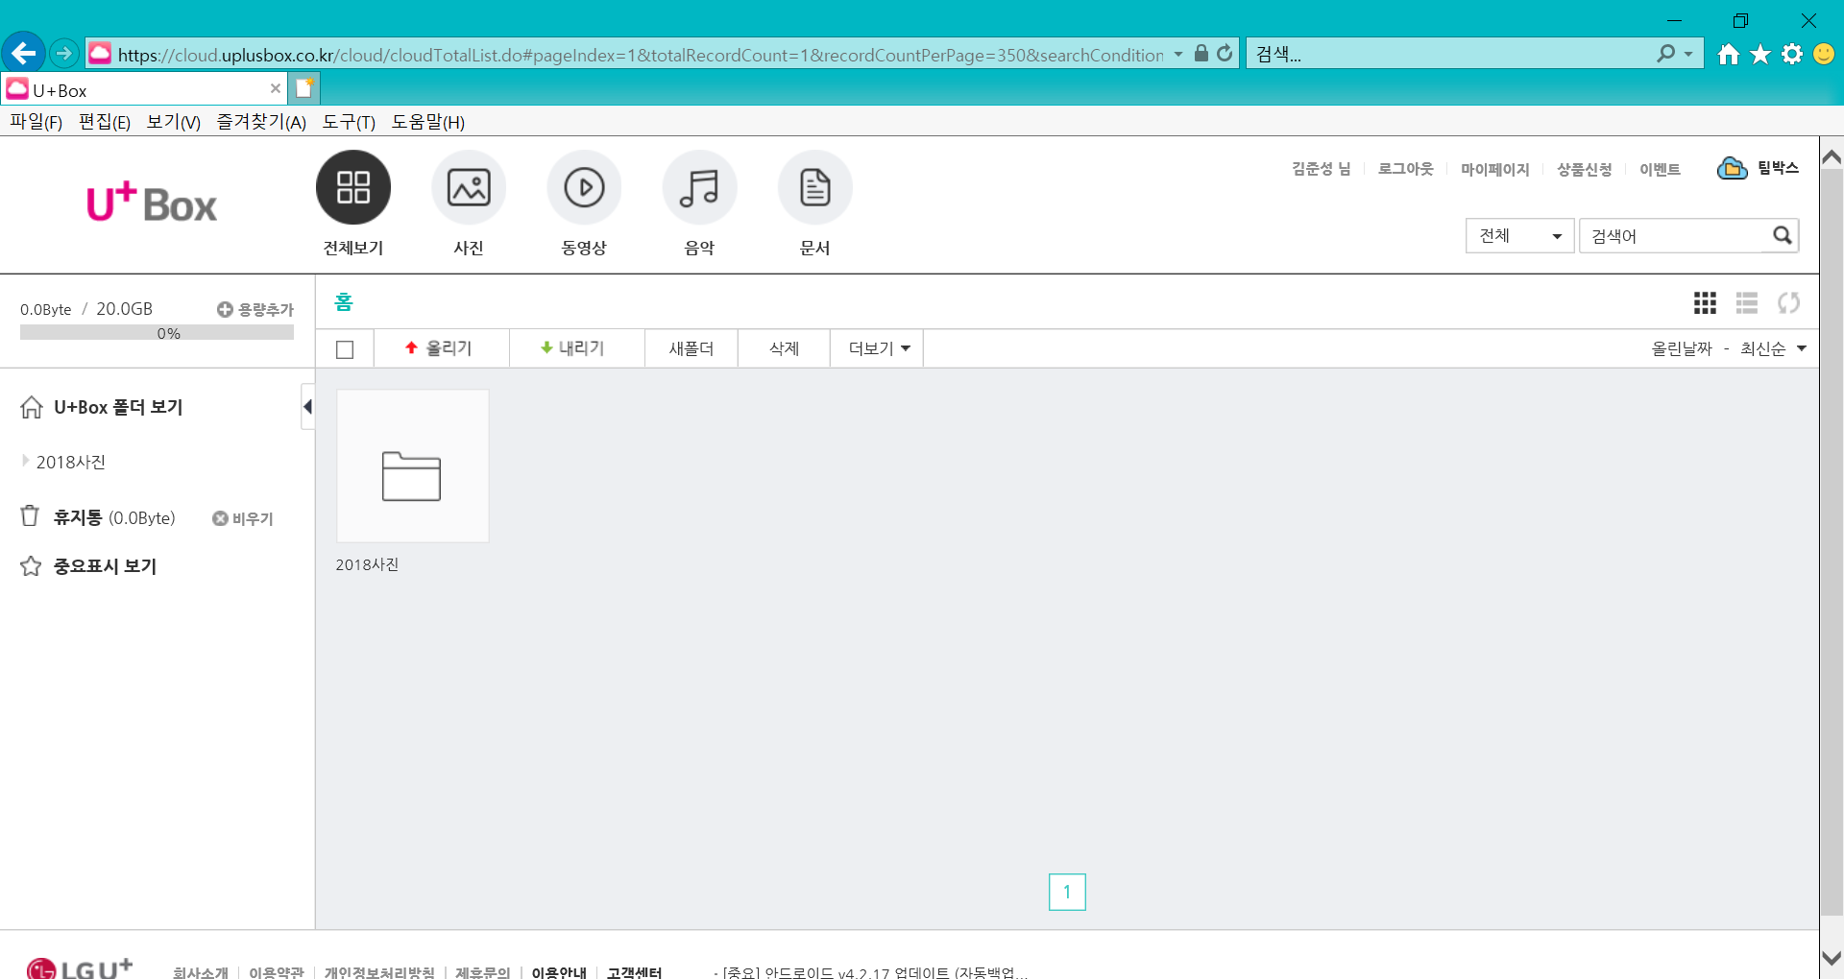
폴더 생성
폴더 생성 성공 - 2
새로 생성된 폴더 더블 클릭하면 폴더로 들어갈 수 있다.
2
3
4
1
5

Slide 28
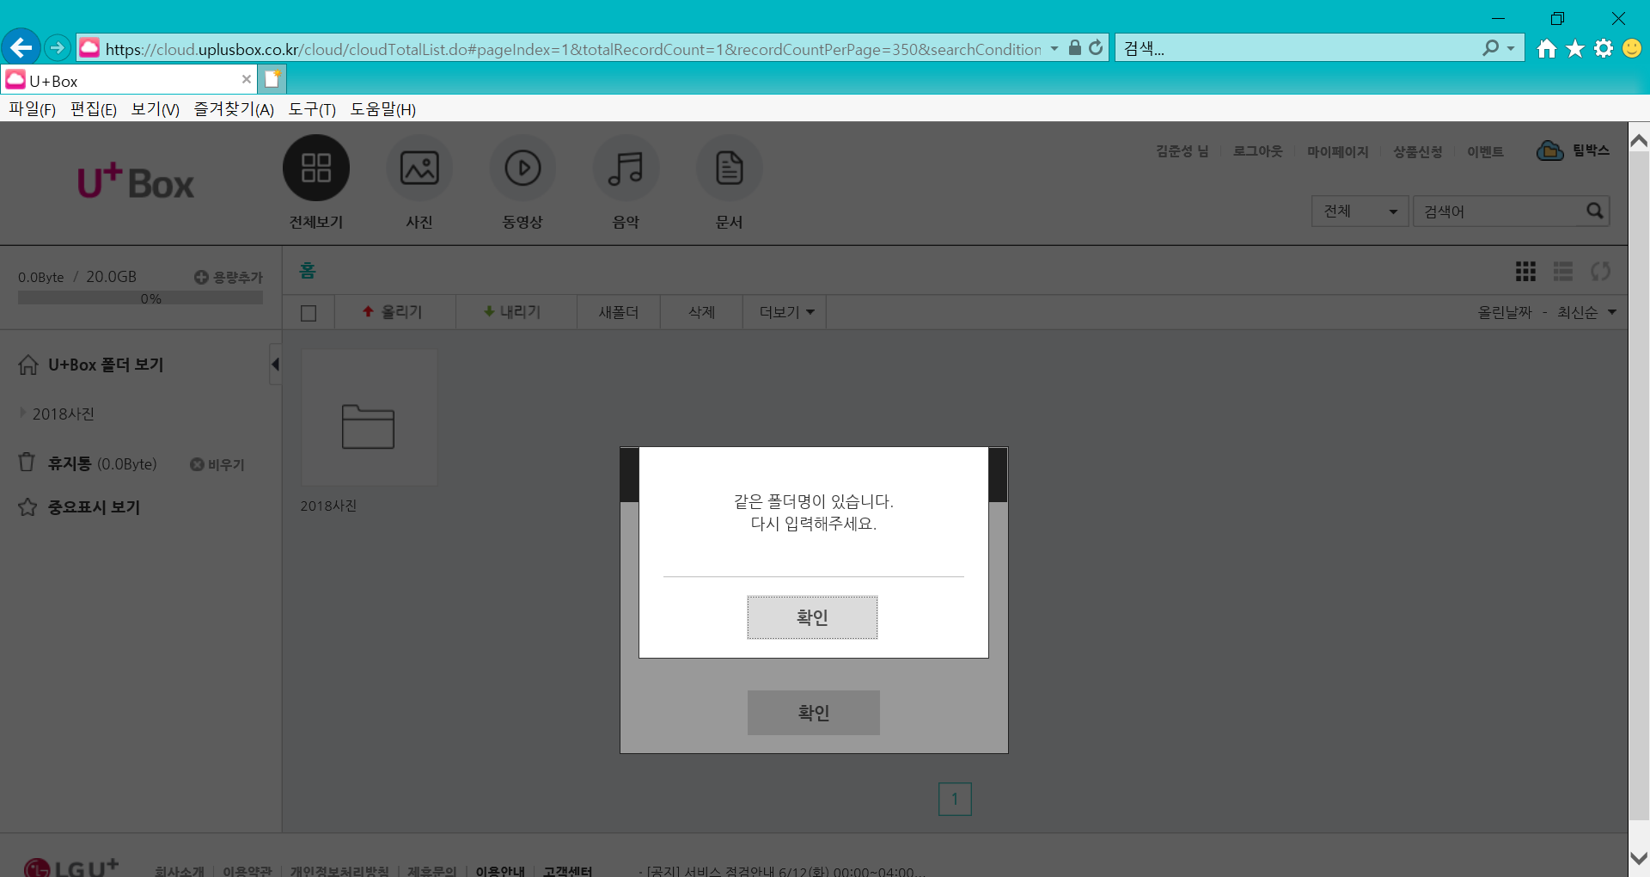
폴더 생성
폴더 생성 중복 - 2
중복 경고 메시지 같은 폴더명이 있습니다. 다시 입력해주세요.
확인버튼 클릭하면 다시 폴더명 입력요청
3
4
5
1
2

Slide 29
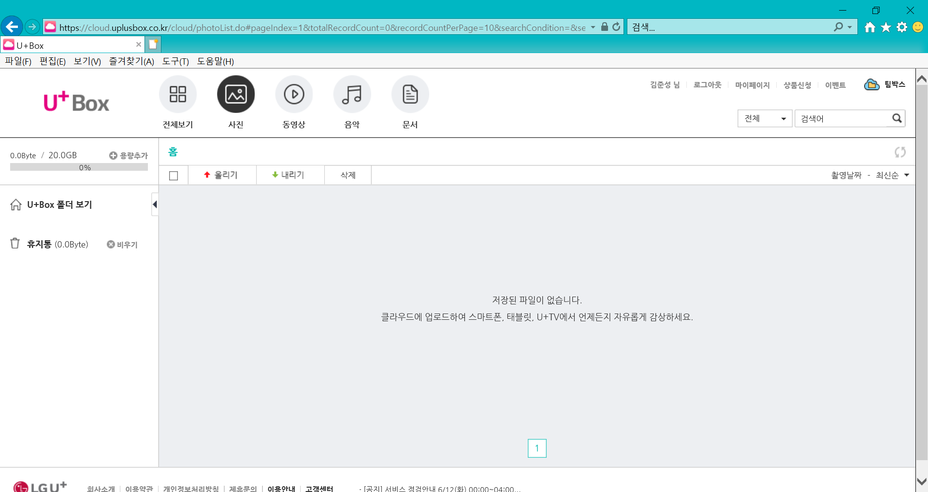
사진 페이지
사진 페이지 - 1
전체 선택
올리기(업로드)
클릭시 파일 업로드 화면이 나타난다
내리기(다운로드)
클릭시 사용자가 선택한 스토리지 내의 파일 다운로드 화면이 나타난다
파일 삭제
클릭시 파일 삭제 화면이 나타난다
파일 정렬 유형 촬영날짜, 올린날짜, 이름, 크기 최신순, 오래된순
1
2
3
4
5

Slide 30
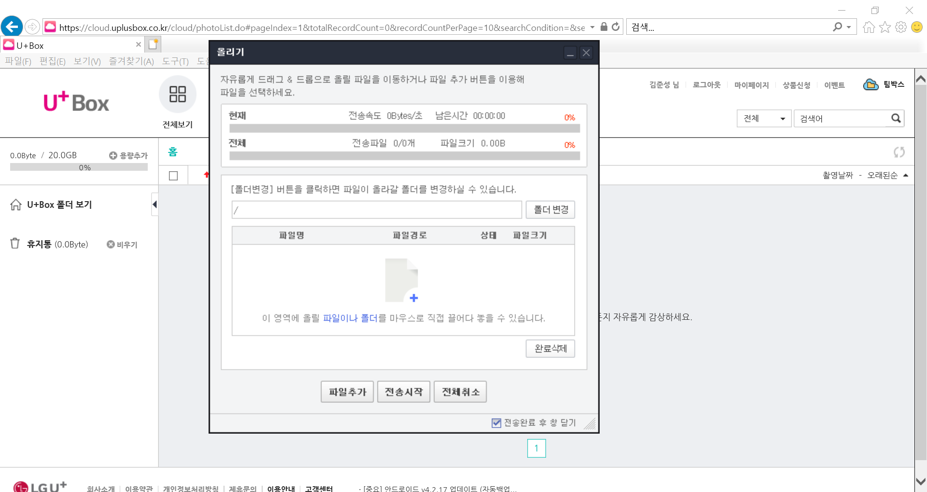
파일 업로드
파일 업로드 - 1
업로드 현황
업로드 전체 파일 개수 및 파일크기
폴더 변경 안내 메시지 [폴더변경] 버튼을 클릭하면 파일이 올라갈 폴더를 변경하실 수 있습니다.
폴더 변경 디렉토리와 폴더변경을 할 수 있는 버튼
파일 설명 파일명, 파일경로, 상태, 파일크기, 파일추가 방법 안내 메시지(이 영역에 올릴 파일이나 폴더를 마우스로 직접 끌어다 놓을 수 있습니다.) 완료삭제
파일추가버튼
클릭시 파일추가 화면이 나타난다
7. 전송시작버튼
클릭시 해당 폴더에 파일이 업로드된다
8. 전체취소버튼
클릭시 업로드를 취소한다
9. 전송완료 후 창 닫기 선택박스
선택시 업로드 완료후 화면이 자동으로 사라진다
2
3
1
4
2
3
5
4
5
1
2
3
6
7
8
4
9
5

Slide 31
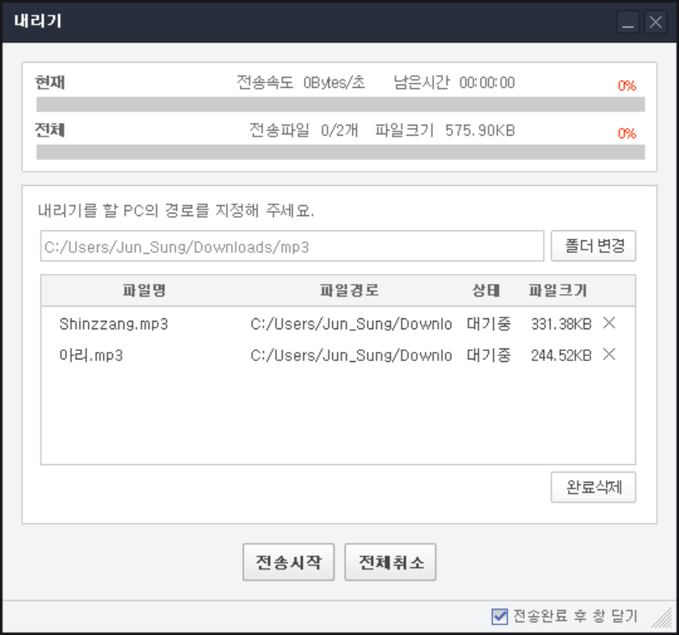
파일 다운로드
파일 업로드 - 1
다운로드 현황(전송속도 Bytes/sec 남은 시간 (시:분:초)가 나타난다
업로드 전체 파일 개수 및 파일크기
폴더 변경 디렉토리와 폴더변경을 할 수 있는 버튼
버튼 클릭시 폴더 변경화면이 나타난다
파일 설명 파일명, 파일경로, 상태, 파일크기
파일추가버튼
클릭시 파일추가 화면이 나타난다
7. 전송시작버튼
클릭시 해당 폴더에 파일이 다운로드된다
8. 전체취소버튼
클릭시 다운로드를 취소한다
9. 전송완료 후 창 닫기 선택박스
선택시 업로드 완료후 화면이 자동으로 사라진다
2
1
3
2
1
4
2
3
5
3
4
5
4
2
3
6
7
8
4
9
5
5
6
7

Slide 32
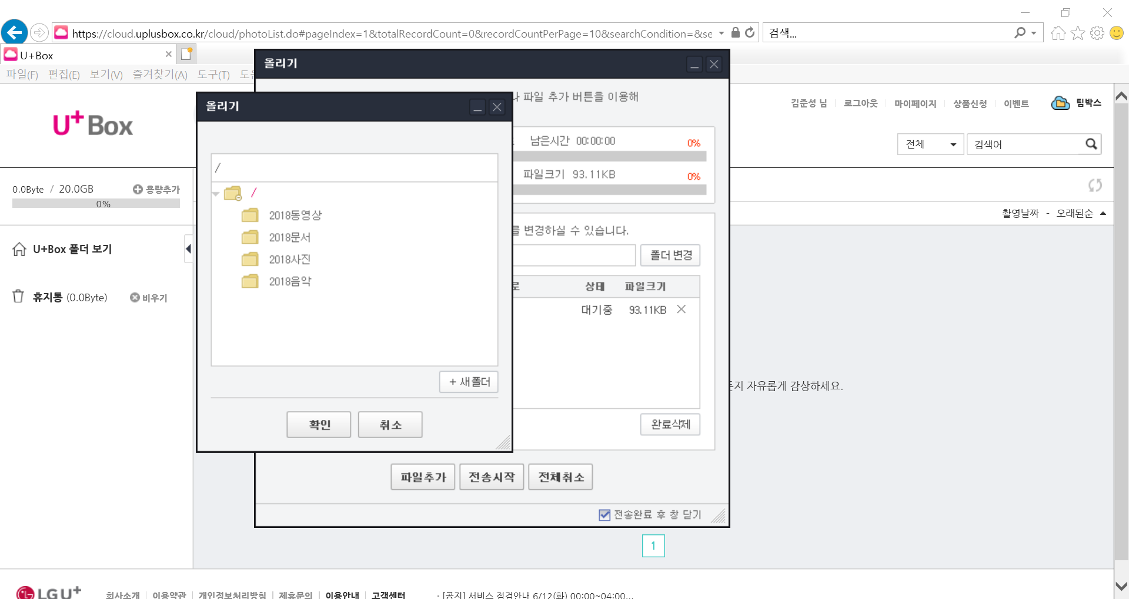
폴더 변경
폴더 변경 - 1
업로드하려는 폴더 설정
새폴더 생성버튼
클릭시 해당 디렉토리 하위에 새로운 폴더가 생성된다
확인버튼
클릭시 폴더변경이 완료된다
취소버튼
클릭시 폴더변경이 취소된다
1
4
5
1
2
2
3
3
4
4
5

Slide 33

폴더 변경
폴더 변경 새폴더 생성 - 1
새로운 폴더명 입력창
확인 버튼
클릭시 폴더 변경이 완료된다
취소 버튼
클릭시 폴더 변경이 취소된다
4
5
1
2
3
4
5

Slide 34
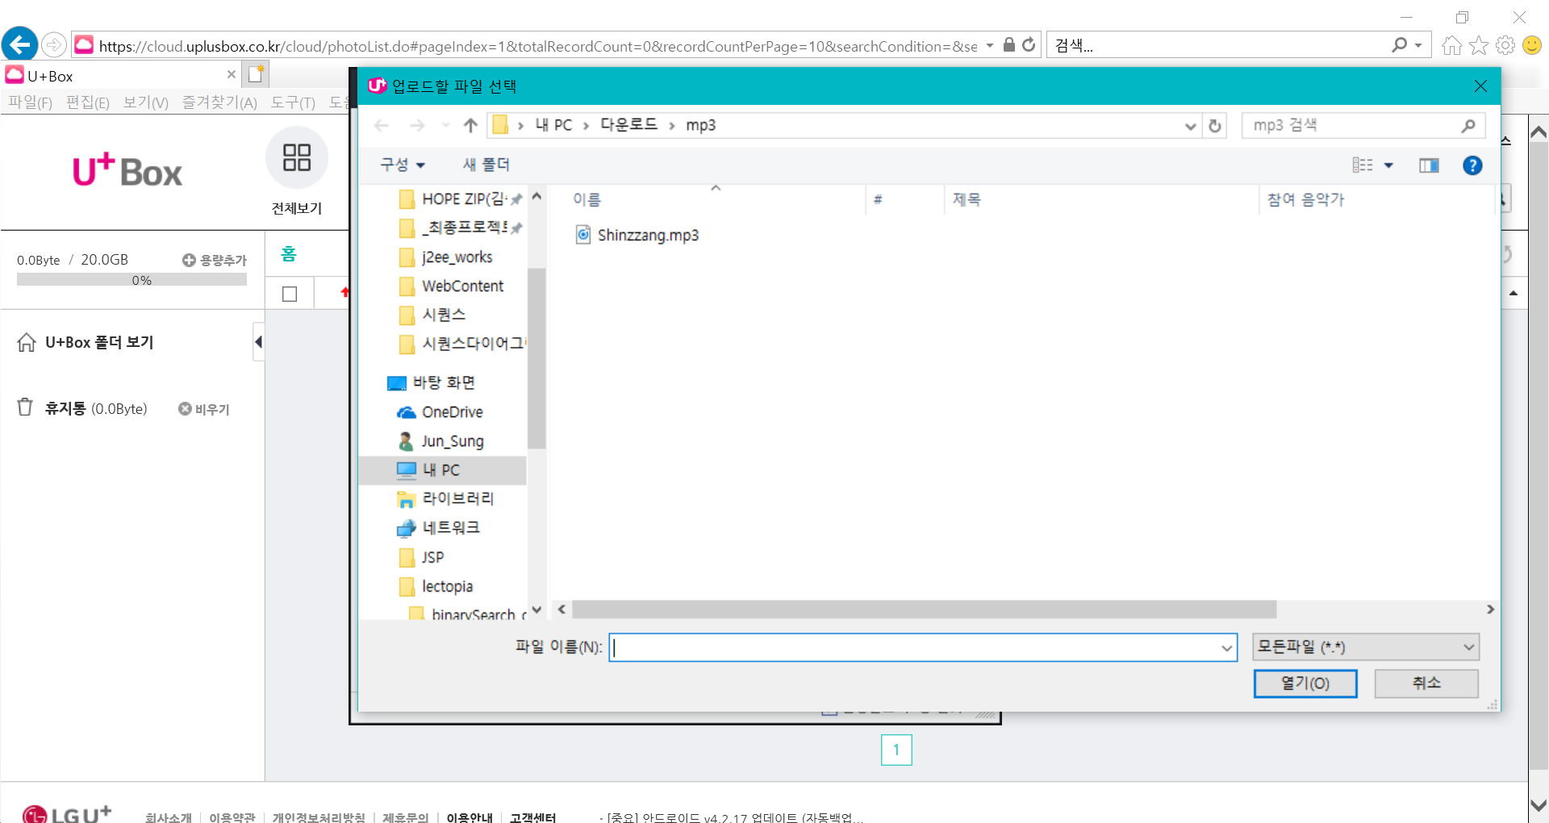
파일 추가
파일 추가 - 1
1. 파일 선택 창
2
1
3
4
5
1
2
3
4
5

Slide 35
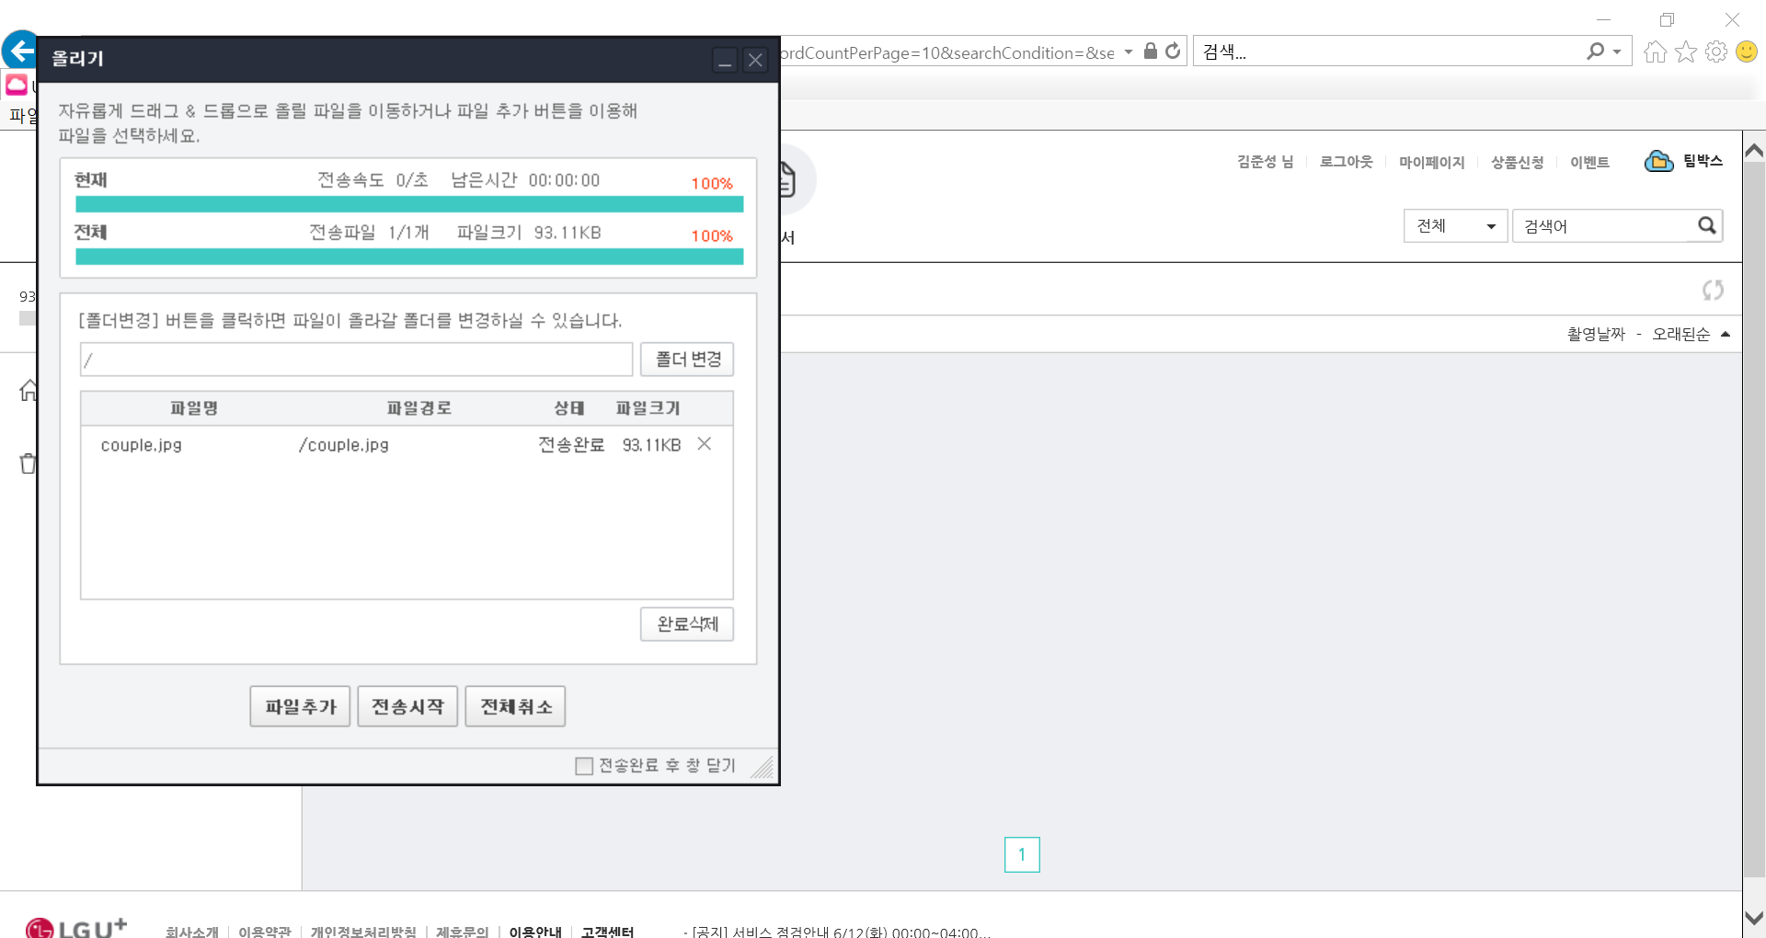
파일 업로드
파일 업로드 - 2
업로드 상태
전체 업로드 파일 크기, 파일 개수, 퍼센트
업로드 하기 위한 파일명, 파일경로, 상태, 파일크기
2
1
2
4
5
3
1
2
3
4
5

Slide 36
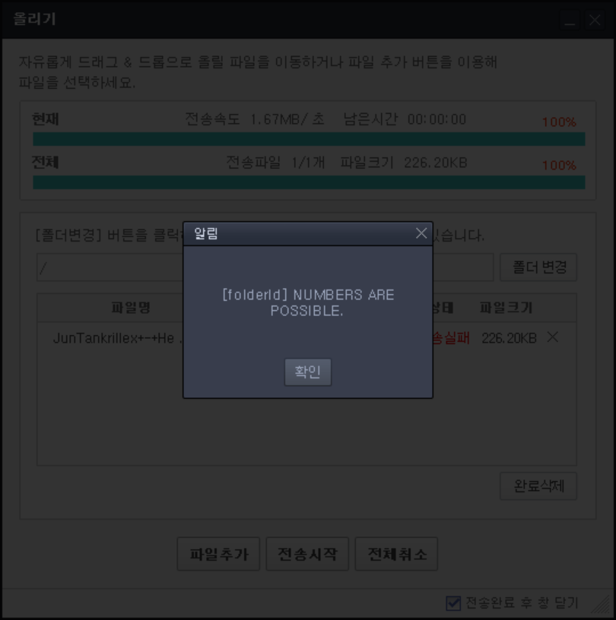
파일 업로드 에러
파일 업로드 에러 - 1
에러 메시지 [folderId] NUMBERS ARE POSSIBLE.
확인 버튼 클릭시 화면이 사라진다
1
1
2
3
4
5

Slide 37
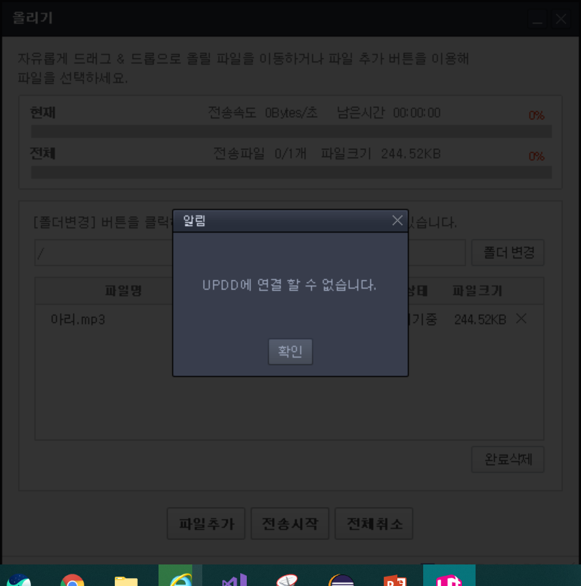
파일 업로드 에러
파일 업로드 에러 – 2
에러 메시지 제공 UPDD에 연결 할 수 없습니다.(페이지 새로고침 해야한다.)
확인 버튼 클릭시 화면이 사라진다
1
1
2
3
4
5

Slide 38
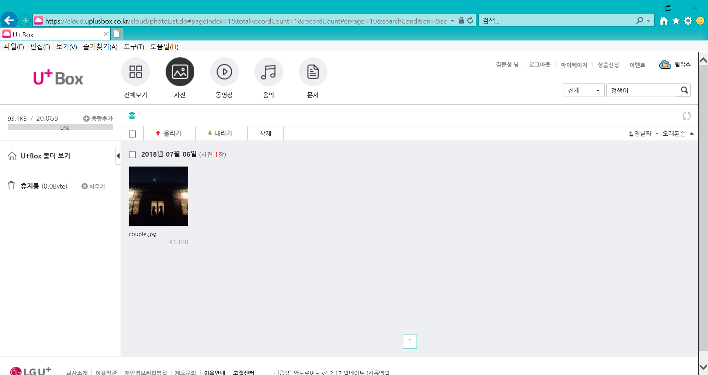
파일 업로드
파일 업로드 성공 - 3
업로드 된 파일
파일 이미지/ 파일명/ 확장자명/ 용량/ 파일 업로드한 일자(년,월,일)이 나타난다
사용가능 데이터의 양
현재 U+BOX에서 사용가능한 데이터의 양과 사용중인 데이터의 양의 나타난다
2
1
1
3
4
5

Slide 39
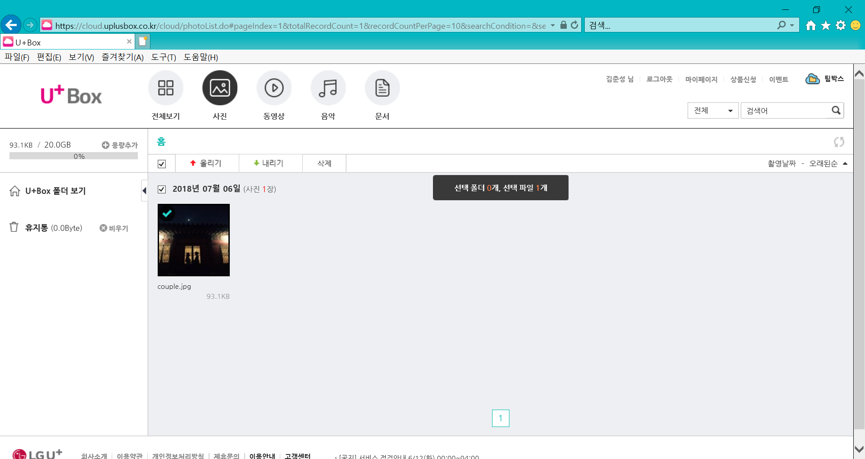
파일 선택
파일 선택
현재 선택한 폴더 및 파일 개수
2
1
3
4
5

Slide 40
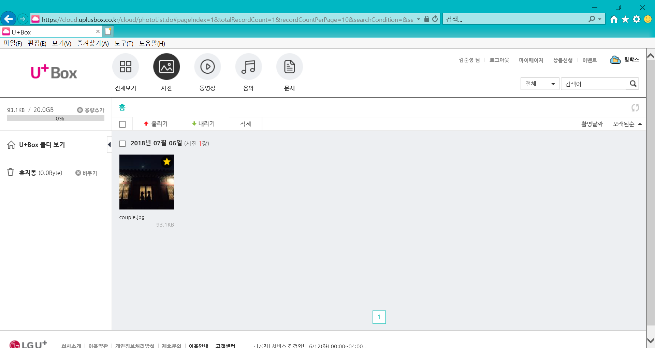
중요한 파일 선택
중요한 파일 선택 - 1
1. 중요한 파일로 선택 빈 별모양에서 노란색 별 모양으로 변경( 메인 페이지에서 중요한 파일만 검색 가능하다)
1
1
2
3
4
5

Slide 41
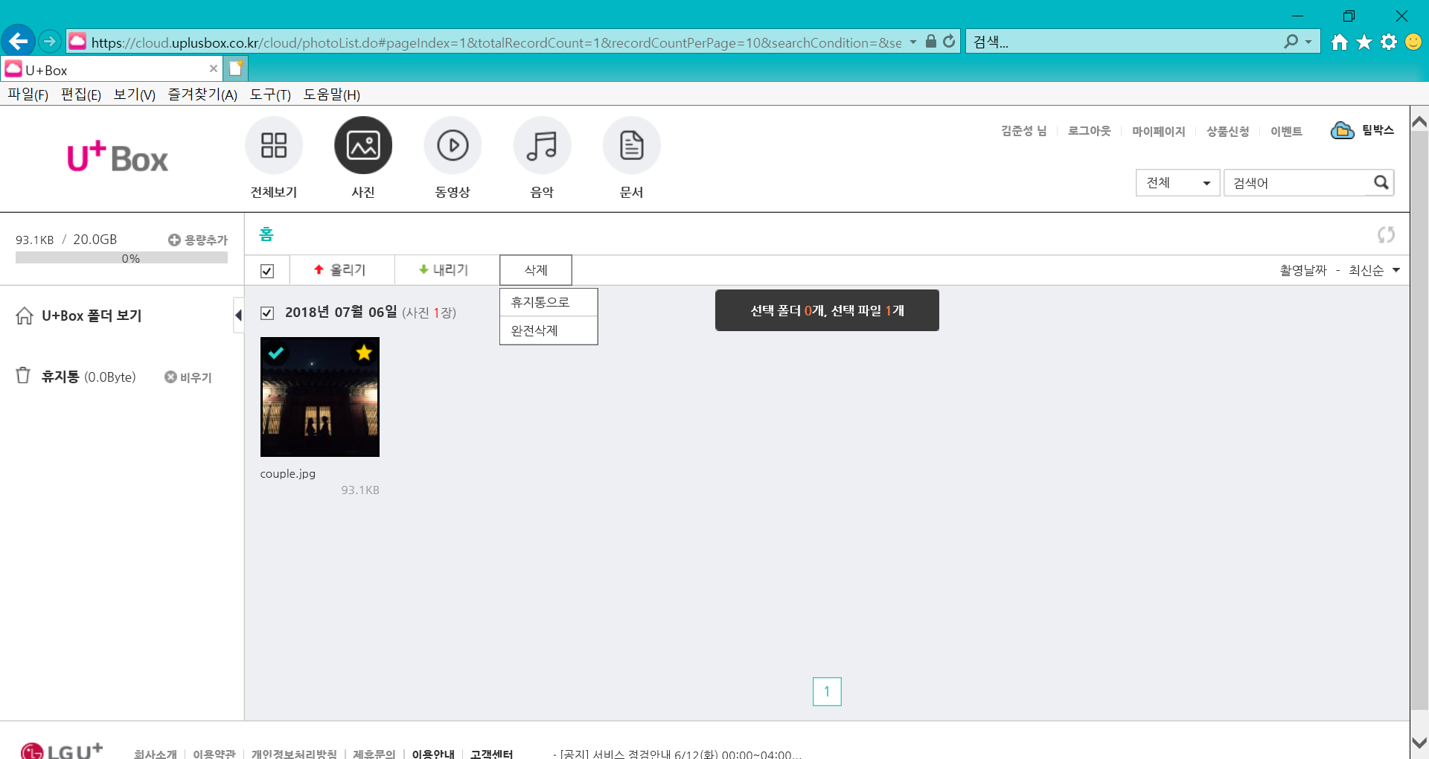
삭제
삭제 - 1
휴지통으로 버튼
클릭시 파일이 휴지통 디렉토리로 이동한다
완전삭제 버튼
클릭시 파일이 U+BOX내에서 제거된다
1
2
1
2
3
4
5

Slide 42
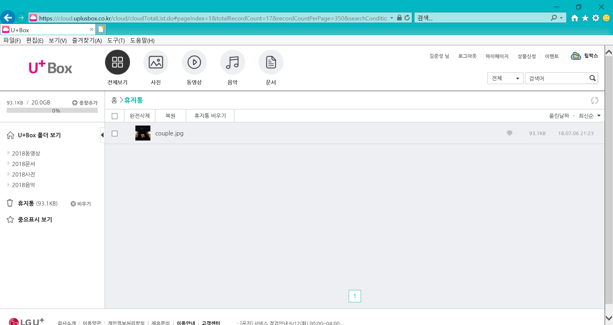
휴지통
휴지통 - 1
완전 삭제(스토리지에서 완전 삭제 복구 불가능하다.)
복원버튼
클릭시 파일이 원래 디렉토리로 이동된다
휴지통 비우기 버튼
클릭시 휴지통 내의 파일들이 스토리지 내에서 완전 삭제된다
1
2
3
1
2
3
4
5

Slide 43
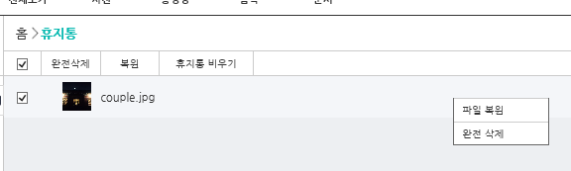
휴지통
휴지통 - 1
완전 삭제(스토리지에서 완전 삭제 복구 불가능하다.)
복원(원래 폴더로 복원)
휴지통 비우기(스토리지에서 완전 삭제 복구 불가능하다.)
파일사진, 파일명.확장자, 크기, 업로드 날짜
파일 우클릭 기능 파일 복원, 완전삭제
1
2
3
4
1
2
5
3
4
5

Slide 44
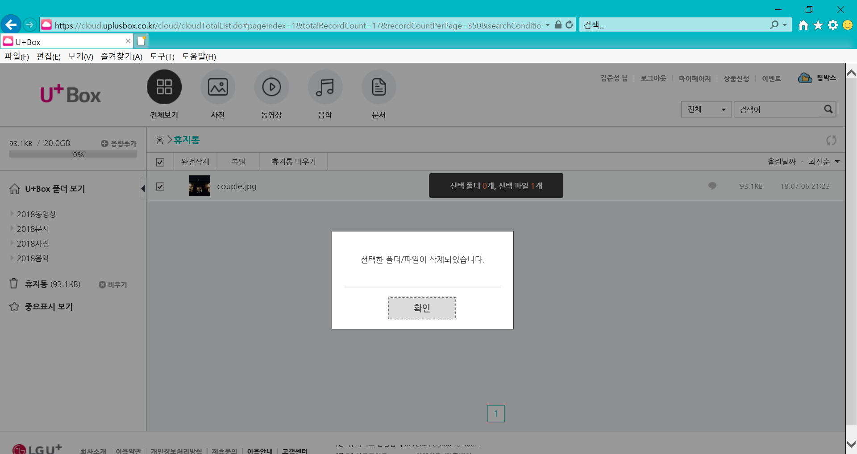
휴지통
휴지통 삭제 - 2
1. 휴지통 파일 삭제 후 알림 메시지 선택한 폴더/파일이 삭제되었습니다.
1
1
2
3
4
5

Slide 45
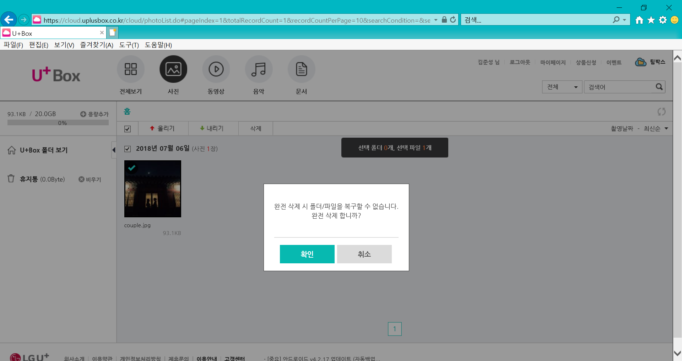
휴지통
완전 삭제 - 2
완전 삭제 확인 받는 메시지 완전 삭제 시 폴더/파일을 복구 할 수 없습니다. 완전 삭제 합니까?
확인 버튼
취소 버튼
버튼을 휴지통 새로고침이 된다.
1
1
2
2
3
3
4
5

Slide 46
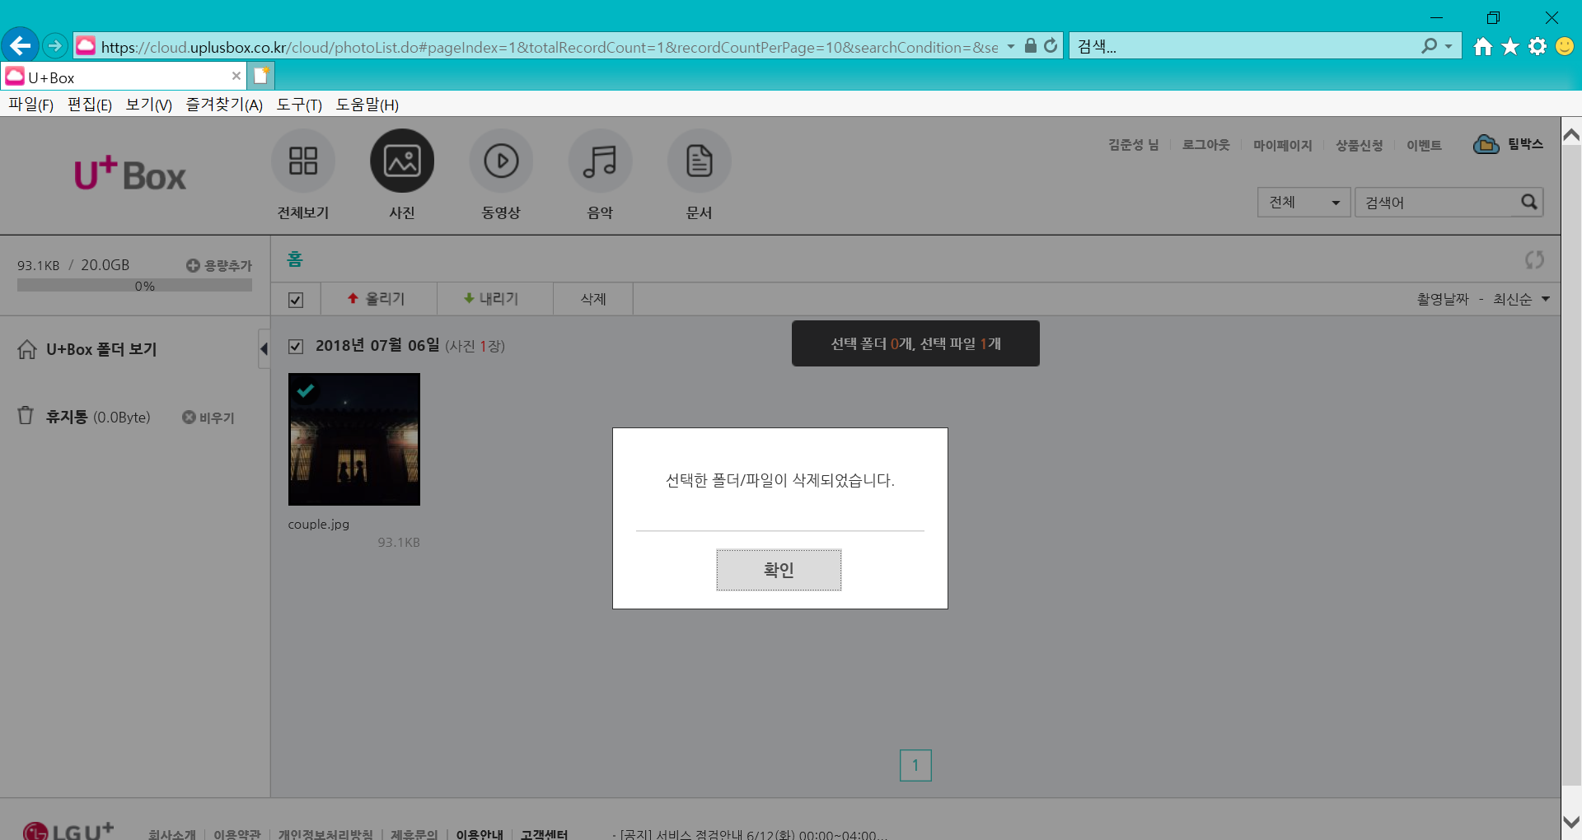
휴지통
완전 삭제 완료 - 3
1. 삭제 성공 메시지창 제공 선택한 폴더/파일이 삭제되었습니다.
1
1
2
3
4
5

Slide 47
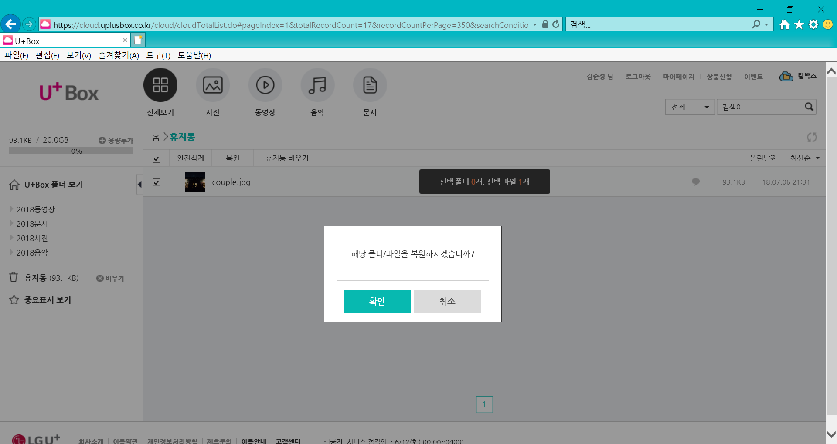
휴지통
복원 - 3
1. 복원 선택 메세지창 제공 해당 폴더/파일을 복원하시겠습니까?
1
1
2
3
4
5

Slide 48
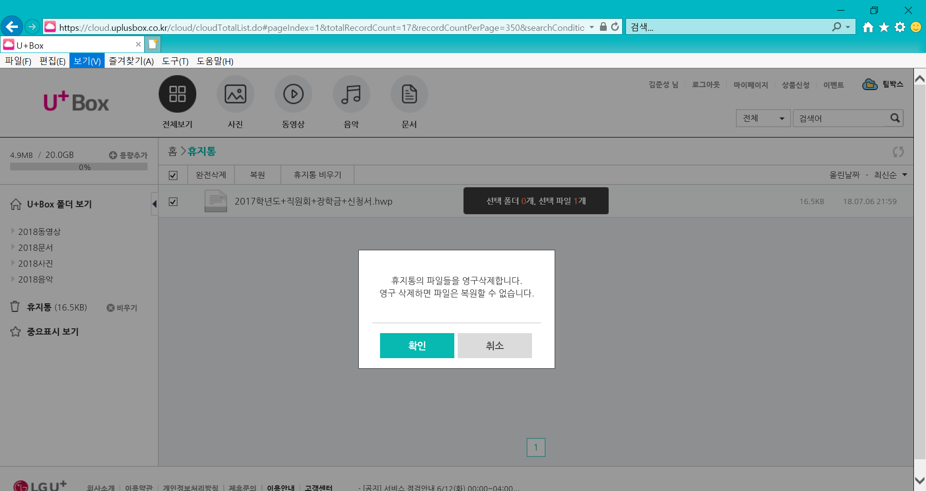
휴지통
영구 삭제 - 4
영구 삭제 경고 메시지 휴지통의 파일들을 영구삭제합니다.영구 삭제하면 파일은 복원할 수 없습니다.
1
1
2
3
4
5

Slide 49

휴지통
영구삭제 완료 - 5
1. 휴지통 비우기가 완료 되었습니다.
1
1
2
3
4
5

Slide 50

휴지통
삭제 후 동기화 - 6
1. 휴지통이 비어 있습니다.
1
1
2
3
4
5

Slide 51

동영상
동영상 - 1
인코딩
인코딩 설정(자동 스마트 인코딩 설정)
인코딩 가능한 파일( 동영상 파일)
더보기 이동, 복사, 이메일로 보내기 이동과 복사는 다른 폴더로 보내는것이다. 이메일로 보내기는 반응이없다.
4
1
2
3
1
2
3
4
5

Slide 52

동영상
동영상 인코딩 - 2
스마트인코딩 시작 여부 묻는 메세지창 스마트인코딩을 시작합니다.
원본 유지함 체크박스
인코딩 시작 버튼
무슨 파일로 인코딩 하는지 모르겠음. 아마도 스토리지 내부에서 재생하기 위한 파일로 인코딩하는듯?
1
1
2
3
3
4
5

Slide 53

동영상
인코딩 실패 - 3
1. 시스템 에러가 발생하였습니다.
1
1
2
3
4
5

Slide 54

동영상
인코딩 설정 - 4
인코딩 설정 설명 메시지 동영상을 U+Box로 올릴 때 자동으로 인코딩 합니다.
동영상 자동 스마트인코딩 ON/OFF
자동 스마트인코딩의 장점 1.화질 저하없이 동영상을 감상할 수 있다. 2.원본은 자동으로 삭제되어 저장 공간을 효율적으로 이용할 수 있습니다.
변경
취소
1
1
2
2
3
3
4
5
4
5

Slide 55

동영상
동영상 재생 - 5
1. 동영상 재생 알림 메시지 원본 파일 재생 시 파일 포멧에 따라 코덱이 미지원되어 정상적으로 재생되지 않을 수 있습니다. 가급적 파일을 인코딩하여 이용해주시길 바랍니다. 어떤 문제인지 동영상 재생이 안됨.
1
1
2
3
4
5

Slide 56

음악
음악 - 1
더보기(이동, 복사, My 앨범에 담기)
My앨범 화면으로 이동한다.
노래 파일
1
2
3
1
2
3
4
5

Slide 57

음악
음악 - 2
이동 ( 다른 폴더로 파일 이동)
복사 (다른 폴더로 복사)
My앨범에 담기 재생 목록에 추가
1
2
1
3
2
3
4
5

Slide 58

음악
파일 이동 - 3
이동 하려는 파일(종류 파일명 파일크기)
이동하려는 선택된 폴더
이동하려는 폴더 선택하는 곳
새폴더
확인
취소
1
1
2
2
3
3
4
5
4
5
6

Slide 59

음악
음악 이동 성공 - 4
1. 이동 성공 완료 메시지 이동이 완료되었습니다.
1
1
2
3
4
5

Slide 60

파일 이동
1
이동 실패 - 5
1. 이동할 폴더를 현재 폴더로 선택하면 에러메세지 제공. 해당 폴더로 이동/복사 할 수 없습니다.
1
1
2
3
4
5

Slide 61

음악
My앨범에 담기 - 5
My 앨범에 담기
파일을 담을 앨범을 선택해 주세요. 앨범 선택하는 select 박스
확인
새앨범추가 ( 재생목록)
1
2
1
2
3
4
3
4
5

Slide 62

음악
새 앨범 만들기 - 6
My 앨범 만들기(작업 이름)
작업 설명 과 앨범 명 입력 칸 추가 할 앨범의 이름을 입력하세요. 앨범명을 입력해 주세요(15자)
새 앨범명은 15자 이내(15자 이상은 입력을 막았다. )
1
2
1
2
3
4
5

Slide 63

음악
앨범 선택 - 7
앨범 선택(select Box)
다른 곳을 선택하면 셀렉트 박스가 닫혀서 캡쳐 불가능..
1
1
2
3
4
5

Slide 64

음악
앨범 담기 성공 - 8
1. 성공 메시지 선택한 파일을 My 앨범에 담았습니다.
1
1
2
3
4
5

Slide 65

음악
1
앨범 생성 실패 - 9
1. 이미 존재하는 앨범 명으로 생성 하려는 경우 에러메세지 제공 동일한 앨범이 있습니다. 다른 앨범명을 입력해 주세요.
1
1
2
3
4
5

Slide 66

음악
앨범에 추가 성공 - 9
들어간 앨범 명
앨범에추가된 노래 더블 클릭하면 재생 가능하다.
1
2
1
2
3
4
5

Slide 67

음악
음악 정보 - 10
파일을 더블클릭한 경우
앨범 명
선택 듣기( 새 창으로 재생된다)
곡 순서 변경
음악 정보 ( 선택 체크박스, 파일종류, 파일명, 크기, 등록일)더블 클릭 하면 재생.
1
2
3
4
1
2
3
4
5

Slide 68

음악
재생 - 11
1
재생 -10 페이지에서 선택 듣기를 클릭한 경우
재생 창(새 창)
현재 재생 시간.
노래 시간.
노래 개수와 재생 횟수.
재생 목록
My앨범(앨범 목록 보기)
음악 정보( 순서, 곡명, 삭제) 삭제 버튼을 클릭하면 삭제 여부를 묻지 않고 바로 삭제한다.(목록에서만 삭제)
선택 재생
My앨범담기(선택한 노래 앨범에 담기)
리스트 삭제
2
3
4
5
6
1
7
2
3
4
5
8
9
10

Slide 69

음악
재생에서 My앨범 - 12
1. 앨범 정보( 앨범 명, 수록곡 개수)
1
1
2
3
4
5

Slide 70

음악
곡 순서 변경 - 13
곡 순서 위로 올리기
곡 순서 아래로 내리기
곡 순서를 바꾸려는 곡 정보( 체크박스, 종류, 이름, 크기, 등록일)
1
2
3
1
3
4
5

Slide 71

음악
곡 순서 변경 - 14
곡 순서 변경 안내 곡 순서 변경을 클릭 한 뒤 파일을 선택하고 상하키를 이용하면 곡 수서가 변경됩니다.
예시 사진
곡 순서 변경 저장방법 안내 곡 순서가 변경되면 곡 순서 확정 버튼을 클릭하여 주세요.
1
1
2
2
3
3
4
5

Slide 72

음악
1
곡 순서 변경 완료 - 14
곡 순서 변경 체크박스를 체크하고 3번의 상,하 버튼으로 순서를 바꾸고 2번의 곡 순서 확정 버튼을 클릭해서 확정한다.
곡 순서 확정
순서변경 버튼 상,하
2
3
1
1
2
3
4
5

Slide 73

전체 중요 표시 보기
중요 표시 파일/폴더 - 1
탭 제목( 전체 중요 표시 보기)
중요 표시한 파일 중요 표시를 한 파일들만 목록으로 보여준다.
1
2
1
2
3
4
5

Slide 74

전체 중요표시 보기
전체 중요표시 - 2
1. 중요표시 제거해도 동기화 되지 않는다.
1
1
2
3
4
5

Slide 75

마이페이지
마이페이지 - 1
품질 이용 내역
상품 구매/변경(용량상품, 무제한상품)
팀벅스
U+고객인증
무료이용권 등록
회원정보(정보변경, 서비스해지)
선택한 메뉴 이름
고객의 이용권 및 구분 현황 (회원이름)님의 용량 이용 내역을 알려 드립니다. 회원구분: (무료회원, 이용권회원 등)
용량 사용 현황(퍼센트)
클라우드 용량 설명
회원이 가진 이용권 정보 구분, 종류 현황 제공일(U+모바일인증, 무료, 10GB, 2018.07.06)
7
1
8
2
9
3
10
4
11
5
2
6
3
4
5

Slide 76

마이페이지
정보변경 - 2
정보변경페이지 요청인데 비밀번호 찾기라고 나온다.
입력을 요구하는 메시지 개인정보 보호를 위해 고객님의 비밀번호를 입력해 주세요. 개인정보를 안정하게 변경할 수 있습니다.
비밀번호 입력칸.
1
1
2
2
3
3
4
5

Slide 77

마이페이지
개인정보 변경 - 3
성명 (변경 불가능)
ID (변경 불가능)
대표아이디 설정 여부 (변경 불가능)
생년월일(변경 불가능)
휴대폰 번호
비밀번호 변경
연락처
Email 수신 (수신, 거부)
SMS수신 (수신, 거부)
1
2
3
1
4
5
6
2
7
3
8
9
4
5

Slide 78

마이페이지
패스워드 변경 - 4
본인 인증 방법
휴대폰 인증
범용 공인인증서 인증
아이핀인증
1
2
3
1
2
3
4
5

Slide 79

마이페이지
비밀번호 변경 - 5
회원정보 변경의 비밀번호 변경인데 비밀번호 찾기라고 나온다.
현재 비밀번호
새로운 비밀번호
새로운 비밀번호 확인 비밀번호는 10자~ 20자 영문과 숫자 사용가능
1
2
1
3
4
2
3
4
5

Slide 80

마이페이지
비밀번호 변경 실패 - 6
1. 새로운 비밀번호가 현재비밀번호와 일치하는 경우 경고 메시지 제공. (이전에 사용한 비밀번호가 입력되었습니다.)
1
1
2
3
4
5

Slide 81

마이페이지
비밀번호 변경 - 7
1. 비밀번호 정상 입력하면 비밀번호 변경 여부 묻는 창 (비밀번호를 변경하시겠습니까?)
1
1
2
3
4
5

Slide 82

마이페이지
비밀번호 변경 성공 - 8
1. 비밀번호 변경 성공 메시지 비밀번호가 변경되었습니다.
1
1
2
3
4
5

Slide 83

상품 구매/변경
상품 구매/변경 - 1
결제 내역과 용량 변경 내역을 관리한다. (상품구분, 신청용량, 결제수단, 월정액(VAT포함), 신청일, 이용만료일, 상태)
(결제 내역/용량 변경
유료 상품은 별도 해지신청 전까지 최초 결제일 기준 매월 자동 결제됩니다.
○ 용량 및 결제수단 변경 안내
신용카드 또는 휴대폰 결제로 변경 가능합니다.
신용카드 결제, U+모바일/인터넷 합산청구 후 용량/결제수단 변경 시 기존 사용액은 일할 계산되어 재결제됩니다. (단, 신용카드 결제는 일할 계산된 금액이 최소 1,000원 이상이어야 가능)
휴대폰 결제 후 용량/결제수단 변경은 다음 달 결제일에 가능합니다.
○ 유료상품 해지 안내
신용카드/휴대폰 결제 해지 시 다음 결제일자에 해지됩니다.
U+모바일/인터넷 합산 청구 해지 시 당월 말까지 이용 후 자동 해지됩니다.
)
1
1
2
3
4
5

Slide 84

상품 구매/변경
용량상품
용량 상품 결제
상품 선택( 클라우드 100, 클라우드 1000)
용량선택(셀렉트박스 100 ~ 1000GB)
결제수단(신용카드, 휴대폰)
2. 1번 선택하면 월 정액으로 계산하여 제공.
1
2
1
2
3
4
5

Slide 85

상품 구매/변경
무제한 상품 결제
상품 선택(사진 클라우드, 음악클라우드)
결제수단(신용카드, 휴대폰)
2. 상품을 선택하면 월정액 계산
1
2
1
2
3
4
5

Slide 86

팀박스
팀박스 - 1
1. 팀박스 홍보 팀박스: U+Box의 연계 클라우드 서비스
1
1
2
3
4
5

Slide 87

현재 인증 내역
(서비스, 유형, 용량, 인증일, 업데이트/인증해제)
인증하기 U+인터넷, U+홈CCTV
(휴대폰 인증, 아이핀 인증)
1
1
2
2
3
4
5

Slide 88

무료이용권 번호를 입력해주세요.
무료이용권 내역
(이용권 용량, 이용권 번호, 이용권 내용, 사용기간)
1
1
2
2
3
4
5

Slide 89

서비스 해지
서비스 해지를 막기 위한 경고 메시지
서비스 해지 시 모든 자료와 활동내역이 삭제됩니다. 중요한 자료는 없는지 다시 한번 확인하세요. 서비스 해지 전 꼭 알아두세요! 클라우드에 저장된 모든 파일이 삭제되며 복구되지 않습니다. 상품 및 콘텐츠의 주문/구매 이력이 삭제됩니다. 상담/문의내역 및 이벤트 참여내역이 삭제됩니다.
3. 회원 ID
4. 비밀번호
1
2
1
3
2
4
3
5

Slide 90
1
1
2
3
4
5

